Slide 1
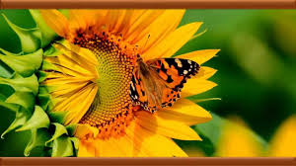
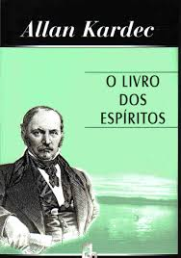
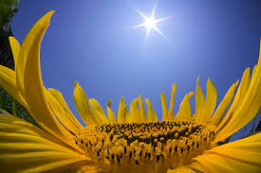
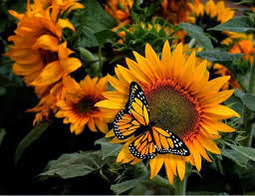
PARTE XI
N.M
mendesbnelson@gmail.com

Slide 2
PARTE SEGUNDA
DO MUNDO ESPÍRITA OU MUNDO DOS ESPÍRITOS
CAPÍTULO XI – DOS TRÊS REINOS

Slide 3
OS TRÊS REINOS I OS MINERAIS E AS PLANTAS 585. Que pensais da divisão da Natureza em três reinos, ou ainda em duas classes: os seres orgânicos e os seres inorgânicos? Alguns fazem da espécie humana um quarto reino. Qual dessas divisões é a preferível? R. Todas são boas; isso depende do ponto de vista. Encarados sob o aspecto material, não há senão seres orgânicos e seres inorgânicos; do ponto de vista moral, há, evidentemente, quatro graus.

Slide 4
Esses quatro graus têm, com efeito, caracteres bem definidos, embora pareçam confundir-se os seus limites. A matéria inerte, que constitui o reino mineral, não possui mais do que uma força mecânica: as plantas, compostas de matéria inerte, são dotadas de vitalidade; os animais, constituídos de matéria inerte e dotados de vitalidade, têm ainda uma espécie de inteligência instintiva, limitada, com a consciência de sua existência e de sua individualidade; o homem, tendo tudo o que existe nas plantas e nos animais, domina todas as outras classes por uma inteligência especial, ilimitada [33], que lhe dá a consciência do seu futuro, a percepção das coisas extra materiais e o conhecimento de Deus.
NOTAS [33] A inteligência do homem é ilimitada em face da inteligência limitada do animal. O texto francês diz: "indéfinie", geralmente traduzido por indefinida. Embora a palavra indefinida tenha, também em português, o sentido de sem limites, parece-nos que a tradução mais clara é a que fizemos. (N. do T.)

Slide 5
586. As plantas têm consciência de sua existência? R. Não. Elas não pensam, não têm mais do que a vida orgânica.
587. As plantas têm sensações; sofrem, quando mutiladas? R. As plantas são fisicamente afetadas por ações sobre a matéria, mas não têm percepções; por conseguinte, não têm a sensação de dor. 588. A força que atrai as plantas, umas para as outras, é independente da sua vontade? R. Sim, pois elas não pensam. É uma força mecânica da matéria que age na matéria: elas não poderiam opor-se.

Slide 6
588. Independe da vontade delas a força que as atrai umas para as outras? R. “Certo, porquanto não pensam. É uma força mecânica da matéria, que atua sobre a matéria, sem que elas possam a isso opor-se.”

Slide 7
589. Certas plantas, como a sensitiva e a dionéia, por exemplo, têm movimentos que acusam uma grande sensibilidade, e em alguns casos uma espécie de vontade, como a última, cujos lóbulos apanham a mosca que vem pousar sobre ela para sugar-lhe o suco, e à qual ela parece haver preparado uma armadilha para a matar. Essas plantas são dotadas da faculdade de pensar? Têm uma vontade e formam uma classe intermediária entre a natureza vegetal e a animal? Constituem uma transição de uma para a outra? R. Tudo é transição na Natureza, pelo fato mesmo de que nada é semelhante e no entanto tudo se liga. As plantas não pensam, e por conseguinte não têm vontade. A ostra que se abre e todos os zoófitos não têm pensamento: nada mais possuem que um instinto natural e cego.

Slide 8
O organismo humano nos fornece exemplos de movimentos análogos, sem a participação da vontade, como as funções digestivas e circulatórias. O piloro se fecha ao contato de certos corpos, para negar-lhes passagem. O mesmo deve acontecer com a sensitiva, na qual os movimentos não implicam absolutamente a necessidade de uma percepção, e menos ainda de uma vontade.
590. Não há nas plantas, como nos animais, um instinto de conservação que as leva a procurar aquilo que lhes pode ser útil e a fugir do que lhes pode prejudicar? R. Há, se o quiserdes, uma espécie de instinto: isso depende da extensão que se atribua a essa palavra; mas é puramente mecânico. Quando, nas reações químicas, vedes dois corpos se unirem, é que eles se afinam, quer dizer, que há afinidade entre eles; mas não chamais a isso de instinto.

Slide 9
Nos mundos superiores as plantas são, como os outros seres, de natureza mais perfeita? R. Tudo é mais perfeito: mas as plantas são sempre plantas, como os animais são sempre animais e os homens sempre homens [34].
NOTAS [34] Algumas pessoas fazem desta resposta uma negação da continuidade evolutiva das coisas e dos seres. O leitor deve considerar que a resposta se refere à condição dos mundos superiores, onde há plantas, animais e homens, como nos inferiores, mas em escala avançada. A palavra "sempre" não é empregada aí no sentido de eternidade, mas tão somente para mostrar que os três reinos existem "sempre", em todos os mundos referidos Aliás, uma frase não poderia contradizer todo o livro. Ver os itens 604, 607 e 607ª. . (N. do T.)

Slide 10
607. Ficou dito que a alma do homem, em sua origem, assemelha-se ao estado de infância da vida corpórea, que a sua inteligência apenas desponta e que ela ensaia para a vida. (Ver item 190). Onde cumpre o Espírito essa primeira fase? R. Numa série de existências que precedem o período que chamais de Humanidade.
607.a. Parece, assim, que a alma teria sido o princípio inteligente dos seres inferiores da criação? R. Não dissemos que tudo se encadeia na Natureza e tende à unidade? É nesses seres, que estais longe de conhecer inteiramente, que o princípio inteligente se elabora, se individualiza pouco a pouco, e ensaia para a vida, como dissemos. É, de certa maneira, um trabalho preparatório, como o da germinação, em seguida ao qual o princípio inteligente sofre uma transformação e se torna Espírito. É então que começa para ele o período de humanidade, e com este a consciência do seu futuro, a distinção do bem e do mal e a responsabilidade dos seus atos. Como depois do período da infância vem o da adolescência, depois a juventude, e por fim a idade madura. Nada há, de resto, nessa origem, que deva humilhar o homem. Os grandes gênios sentem-se humilhados por terem sido fetos informes no ventre materno?

Slide 11
II - OS ANIMAIS E O HOMEM 592. Se comparamos o homem e os animais, em relação à inteligência, parece difícil estabelecer a linha de demarcação, porque certos animais têm, nesse terreno, notória superioridade sobre certos homens. Essa linha de demarcação pode ser estabelecida de maneira precisa? R. Sobre esse assunto os vossos filósofos não estão muito de acordo. Uns querem que o homem seja um animal, e outros que o animal seja um homem. Estão todos errados. O homem é um ser à parte, que desce às vezes muito abaixo ou que pode elevar-se muito alto. No físico, o homem é como os animais e menos bem provido que muitos dentre eles; a Natureza lhes deu tudo aquilo que o homem é obrigado a inventar com a sua inteligência, para prover às suas necessidades e à sua conservação.

Slide 12
Seu corpo se destrói como o dos animais, isto é certo, mas o seu Espírito tem um destino que só ele pode compreender, porque só ele é completamente livre. Pobres homens, que vos rebaixais mais do que os brutos! Não sabeis distinguir-vos deles? Reconhecei o homem pelo pensamento de Deus.

Slide 13
593. Podemos dizer que os animais só agem por instinto? R. Ainda nisso há um sistema. É bem verdade que o instinto domina na maioria dos animais: mas não vês que há os que agem por uma vontade determinada? É que têm inteligência, porém ela é limitada.

Slide 14
Além do instinto, não se poderia negar a certos animais a prática de atos combinados, que denotam a vontade de agir num sentido determinado e de acordo com as circunstâncias. Há neles, portanto, uma espécie de inteligência, mas cujo exercício é mais precisamente concentrado sobre os meios de satisfazer as suas necessidades físicas e prover à conservação. Não há entre eles nenhuma criação, nenhum melhoramento; qualquer que seja a arte que admiremos em seus trabalhos, aquilo que faziam antigamente é o mesmo que fazem hoje, nem melhor nem pior, segundo formas e proporções constantes e invariáveis.

Slide 15
Os filhotes separados de sua espécie não deixam de construir o seu ninho de acordo com o mesmo modelo, sem terem sido ensinados. Se alguns são suscetíveis de uma certa educação, esse desenvolvimento intelectual, sempre fechado em estreitos limites, é devido à ação do homem sobre uma natureza flexível, pois não fazem nenhum progresso por si mesmos, e esse progresso é efêmero, puramente individual, porque o animal, abandonado a si próprio, não tarda a voltar aos limites traçados pela Natureza.

Slide 16
594. Os animais têm linguagem? R. Se pensais numa linguagem formada de palavras e de sílabas, não; mas num meio de se comunicarem entre si, então, sim. Eles se dizem muito mais coisas do que supondes, mas a sua linguagem é limitada, como as próprias ideias, às suas necessidades.

Slide 17
594.a. Há animais que não possuem voz; esses não parecem destituídos de linguagem? R. Compreendem- se por outros meios. Vós, homens, não tendes mais do que a palavra para vos comunicardes? E dos mudos, que dizeis? Os animais, sendo dotados da vida de relação, têm meios de se prevenir e de exprimir as sensações que experimentam. Pensas que os peixes não se entendem? O homem não tem o privilégio da linguagem, mas a dos animais é instintiva e limitada pelo círculo exclusivo das suas necessidades e das suas ideias, enquanto a do homem é perfectível e se presta a todas as concepções da sua inteligência.

Slide 18
Realmente, os peixes que emigram em massa, bem como as andorinhas, que obedecem ao guia, devem ter meios de se advertir, de se entender e de se combinar. Talvez o façam entre si, ou talvez a água seja um veículo que lhes transmita certas vibrações. Seja o que for, é incontestável que eles dispõem de meios para se entenderem, da mesma maneira que todos os animais privados de voz, que realizam trabalhos em comum. Deve-se admirar, diante disso, que os Espíritos possam comunicar-se entre eles sem o recurso da palavra articulada? (Ver item 282).

Slide 19
282. Como os Espíritos se comunicam entre si? R. Eles se veem e se compreendem; a palavra é material: é o reflexo da faculdade espiritual. O fluido universal estabelece entre eles uma comunicação constante; é o veículo de transmissão do pensamento, como o ar é para vós o veículo do som. Uma espécie de telégrafo universal que liga todos os mundos, permitindo aos Espíritos corresponderem-se de um mundo a outro.

Slide 20
Os animais têm livre-arbítrio? R. Não são simples máquinas, como supondes [35], mas sua liberdade de ação é limitada pelas suas necessidades, e não pode ser comparada à do homem. Sendo muito inferiores a este, não têm os mesmos deveres. Sua liberdade é restrita aos atos da vida material.

Slide 21
596. De onde vem a aptidão de certos animais para imitar a linguagem do homem, e porque essa aptidão se encontra mais entre as aves do que entre os símios, por exemplo, cuja conformação tem mais analogia com a daquele? R. Conformação particular dos órgãos vocais, secundada pelo instinto da imitação. O símio imita os gestos; certos pássaros imitam a voz.
Pois se os animais têm uma inteligência que lhes dá uma certa liberdade de ação, há neles um princípio independente da matéria? R. Sim, e que sobrevive ao corpo.

Slide 22
597.A. Esse princípio é uma alma semelhante à do homem? R. É também uma alma, se o quiserdes; isso depende do sentido em que se tome a palavra; mas é inferior à do homem. Há, entre a alma dos animais e a do homem tanta distância quanto entre a alma do homem e Deus.
598. A alma dos animais conserva após a morte sua individualidade e a consciência de si mesma? R. Sua individualidade, sim, mas não a consciência de si mesma. A vida inteligente permanece em estado latente.
599. A alma dos animais pode escolher a espécie em que prefira encarnar-se? R. Não; ela não tem o livre arbítrio.

Slide 23
600. A alma do animal, sobrevivendo ao corpo, fica num estado errante, como a do homem após a morte? R. Fica numa espécie de erraticidade, pois não está unida a um corpo. Mas não é um Espírito errante. O Espírito errante é um ser que pensa e age por sua livre vontade; o dos animais não tem a mesma faculdade. É a consciência de si mesmo que constitui o atributo principal do Espírito. O Espírito do animal é classificado após a morte, pelos Espíritos incumbidos disso, e utilizado quase imediatamente: não dispõe de tempo para se pôr em relação com outras criaturas.

Slide 24
601. Os animais seguem uma lei progressiva, como os homens? R. Sim, e é por isso que nos mundos superiores, onde os homens são mais adiantados, os animais também o são, dispondo de meios de comunicação mais desenvolvidos. São, porém, sempre inferiores e submetidos aos homens, sendo para estes servidores inteligentes. Nada há nisso de extraordinário. Suponhamos os nossos animais de maior inteligência como o cão, o elefante, o cavalo, dotados de uma conformação apropriada aos trabalhos manuais, o que não poderiam fazer sob a direção do homem?
Os animais progridem como o homem, por sua própria vontade, ou pela força das coisas? R. Pela força das coisas; e é por isso que, para eles, não existe expiação.

Slide 25
603. Nos mundos superiores, os animais conhecem a Deus? R. Não. O homem é um deus para eles, como antigamente os Espíritos foram deuses para os homens.

Slide 26
604. Os animais, mesmo aperfeiçoados nos mundos superiores, sendo sempre inferiores aos homens, disso resultaria que Deus tivesse criado seres intelectuais perpetuamente votados à inferioridade, o que parece em desacordo com a unidade de vistas e de progresso que se assinalam em todas as suas obras? R. Tudo se encadeia na Natureza, por liames que não podeis ainda perceber, e as coisas aparentemente mais disparatadas têm pontos de contato que o homem jamais chegará a compreender, no seu estado atual. Pode entrevê-los, por um esforço de sua inteligência, mas somente quando essa inteligência tiver atingido todo o seu desenvolvimento e se libertado dos preconceitos do orgulho e da ignorância poderá ver claramente na obra de Deus.

Slide 27
Até lá, suas idéias limitadas lhe farão ver as coisas de um ponto de vista mesquinho e acanhado. Sabei que Deus nunca se contradiz e que tudo, na Natureza, se harmoniza através de leis gerais, que jamais se afastam da sublime sabedoria do Criador.

Slide 28
604.a. A inteligência é assim uma propriedade comum, um ponto de encontro entre a alma dos animais e a do homem? R. Sim, mas os animais não têm senão a inteligência da vida material; nos homens, a inteligência produz a vida moral.

Slide 29
605. Se considerarmos todos os pontos de contato existentes entre o homem e os animais, não poderíamos pensar que o homem possui duas almas: a alma animal e a alma espírita; e que, se ele não tivesse esta última, poderia viver, mas como os animais? Dizendo de outra maneira: o animal é um ser semelhante ao homem, menos a alma espírita? Disso resultaria que os bons e os maus instintos do homem seriam o efeito da predominância de uma ou de outra dessas duas almas? R. Não, o homem não tem duas almas, mas o corpo tem os seus instintos, que resultam da sensação dos órgãos. Não há no homem senão uma dupla natureza: a natureza animal e a espiritual. Pelo seu corpo, ele participa da natureza dos animais e dos seus instintos; pela sua alma, participa da natureza dos Espíritos.

Slide 30
605.a. Assim, além das suas próprias imperfeições, de que o Espírito deve despojar-se, deve ele lutar contra a influência da matéria? R. Sim, quanto mais inferior é ele, mais apertados são os laços entre o Espírito e a matéria. Não o vedes? Não, o homem não tem duas almas; a alma é sempre única, um ser único. A alma do animal e a do homem são distintas entre si, de tal maneira que a de um não pode animar o corpo criado para o outro. Mas se o homem não possui uma alma animal, que por suas paixões o coloque no nível dos animais, tem o seu corpo, que o rebaixa frequentemente a esse nível porque o seu corpo é um ser dotado de vitalidade, que tem instintos, mas ininteligentes e limitados ao interesse de sua conservação [36].
[36] Os Espíritos levantam aqui um problema filosófico, o do "ser do corpo", que o desenvolvimento da Filosofia Espírita tende a esclarecer. Ver obras especializadas, na Coleção Filosófica Edicel. (N. do T.)

Slide 31
O Espírito, encarnando-se no corpo do homem, transmite-lhe o princípio intelectual e moral, que o torna superior aos animais. As duas naturezas existentes no homem oferecem às suas paixões duas fontes diversas: umas provêm dos instintos da natureza animal, outras das impurezas do Espírito encarnado, que simpatiza em maior ou menor proporção com a grosseria dos apetites animais. O Espírito, ao purificar- se, liberta-se pouco a pouco da influência da matéria. Sob essa influência, ele se aproxima dos brutos; liberto dessa influência eleva-se ao seu verdadeiro destino.

Slide 32
606. De onde tiram os animais o princípio inteligente que constitui a espécie particular de alma de que são dotados? R. Do elemento inteligente universal.
606.a. A inteligência do homem e a dos animais emanam, portanto, de um princípio único? R. Sem nenhuma dúvida; mas no homem ela passou por uma elaboração que a eleva sobre a dos brutos.
607. Ficou dito que a alma do homem, em sua origem, assemelha-se ao estado de infância da vida corpórea, que a sua inteligência apenas desponta e que ela ensaia para a vida. (Ver item 190). Onde cumpre o Espírito essa primeira fase? R. Numa série de existências que precedem o período que chamais de Humanidade.

Slide 33
607.a. Parece, assim, que a alma teria sido o princípio inteligente dos seres inferiores da criação? R. Não dissemos que tudo se encadeia na Natureza e tende à unidade? É nesses seres, que estais longe de conhecer inteiramente, que o princípio inteligente se elabora, se individualiza pouco a pouco, e ensaia para a vida, como dissemos. É, de certa maneira, um trabalho preparatório, como o da germinação, em seguida ao qual o princípio inteligente sofre uma transformação e se torna Espírito. É então que começa para ele o período de humanidade, e com este a consciência do seu futuro, a distinção do bem e do mal e a responsabilidade dos seus atos. Como depois do período da infância vem o da adolescência, depois a juventude, e por fim a idade madura. Nada há, de resto, nessa origem, que deva humilhar o homem. Os grandes gênios sentem-se humilhados por terem sido fetos informes no ventre materno?

Slide 34
Se alguma coisa deve humilhá-los, é a sua inferioridade perante Deus e sua impotência para sondar a profundeza de seus desígnios e a sabedoria das leis que regulam a harmonia do Universo. Reconhecei a grandeza de Deus nessa admirável harmonia que faz a solidariedade de todas as coisas na Natureza. Crer que Deus pudesse ter feito qualquer coisa sem objetivo e criar seres inteligentes sem futuro, seria blasfemar contra a sua bondade, que se estende sobre todas as suas criaturas.

Slide 35
607.b. Esse período de humanidade começa na Terra? R. A Terra não é o ponto de partida da primeira encarnação humana. O período de humanidade começa, em geral, nos mundos ainda mais inferiores. Essa, entretanto, não é uma regra absoluta e poderia acontecer que um Espírito, desde o seu início humano, esteja apto a viver na Terra. Esse caso não é frequente, e seria antes uma exceção.

Slide 36
608. O Espírito do homem, após a morte, tem consciência das existências que precederam, para ele, o período de humanidade? R. Não, porque não é senão desse período que começa para ele a vida de Espírito, e é mesmo difícil que se lembre de suas primeiras existências como homem, exatamente como o homem não se lembra mais dos primeiros tempos de sua infância, e ainda menos do tempo que passou no ventre materno. Eis porque os Espíritos vos dizem que não sabem como começaram. (Ver item 78).

Slide 37
Os Espíritos tiveram princípio ou existem de toda a eternidade? R. Se os Espíritos não tivessem tido princípio, seriam iguais a Deus, mas pelo contrário, são sua criação, submetidos à sua vontade. Deus existe de toda a eternidade, isso é incontestável: mas quando e como ele criou, não o sabemos. Podes dizer que não tivemos princípio, se com isso entendes que Deus, sendo eterno, deve ter criado sem cessar; mas quando e como cada um de nós foi feito, eu te repito, ninguém o sabe; isso é mistério.

Slide 38
609. O Espírito, tendo entrado no período de humanidade, conserva os traços do que havia sido precedentemente, ou seja, do estado em que se encontrava no período que se poderia chamar anti-humano? R. Isso depende da distância que separa os dois períodos e do progresso realizado. Durante algumas gerações ele pode conservar um reflexo mais ou menos pronunciado do estado primitivo, porque nada na Natureza se faz por transição brusca [37]; há sempre anéis que ligam as extremidades da cadeia dos seres e dos acontecimentos. Mas esses traços desaparecem com o desenvolvimento do livre arbítrio. Os primeiros progressos se realizam lentamente, porque não são ainda secundados pela vontade, mas seguem uma progressão mais rápida, à medida que o Espírito adquire consciência mais perfeita de si mesmo.

Slide 39
[37] A dialética marxista contraria aparentemente este princípio, com a afirmação de que a Natureza "dá saltos". Na realidade, esses saltos são qualitativos e decorrem da acumulação de pequenas modificações quantitativas, ou seja, de uma cadeia de ações e reações. Engels afirmou: "Embora com toda a sua graduação, a transição de uma forma de movimento para outra sempre se apresenta como um salto, que se resolve em revolução." Esta teoria justifica a revolução social. Mas essa mesma revolução, segundo o marxismo, só pode ocorrer em condições especiais, preparadas por uma longa série de acontecimentos. Dessa maneira, mesmo diante da concepção materialista revolucionária, permanece válido em sua substância o princípio espírita: "nada na Natureza se faz por transição brusca". Todo "salto" é o fim de uma cadeia de ações e reações. (N. do T.)

Slide 40
610. Os Espíritos que disseram que o homem é um ser à parte na ordem da Criação enganaram-se, então? R. Não, mas a questão não havia sido desenvolvida, e há coisas que não podem vir senão a seu tempo. O homem é, de fato, um ser à parte, porque tem faculdades que o distinguem de todos os outros e tem outro destino. A espécie humana é a que Deus escolheu para a encarnação dos seres que podem conhecer.

Slide 44
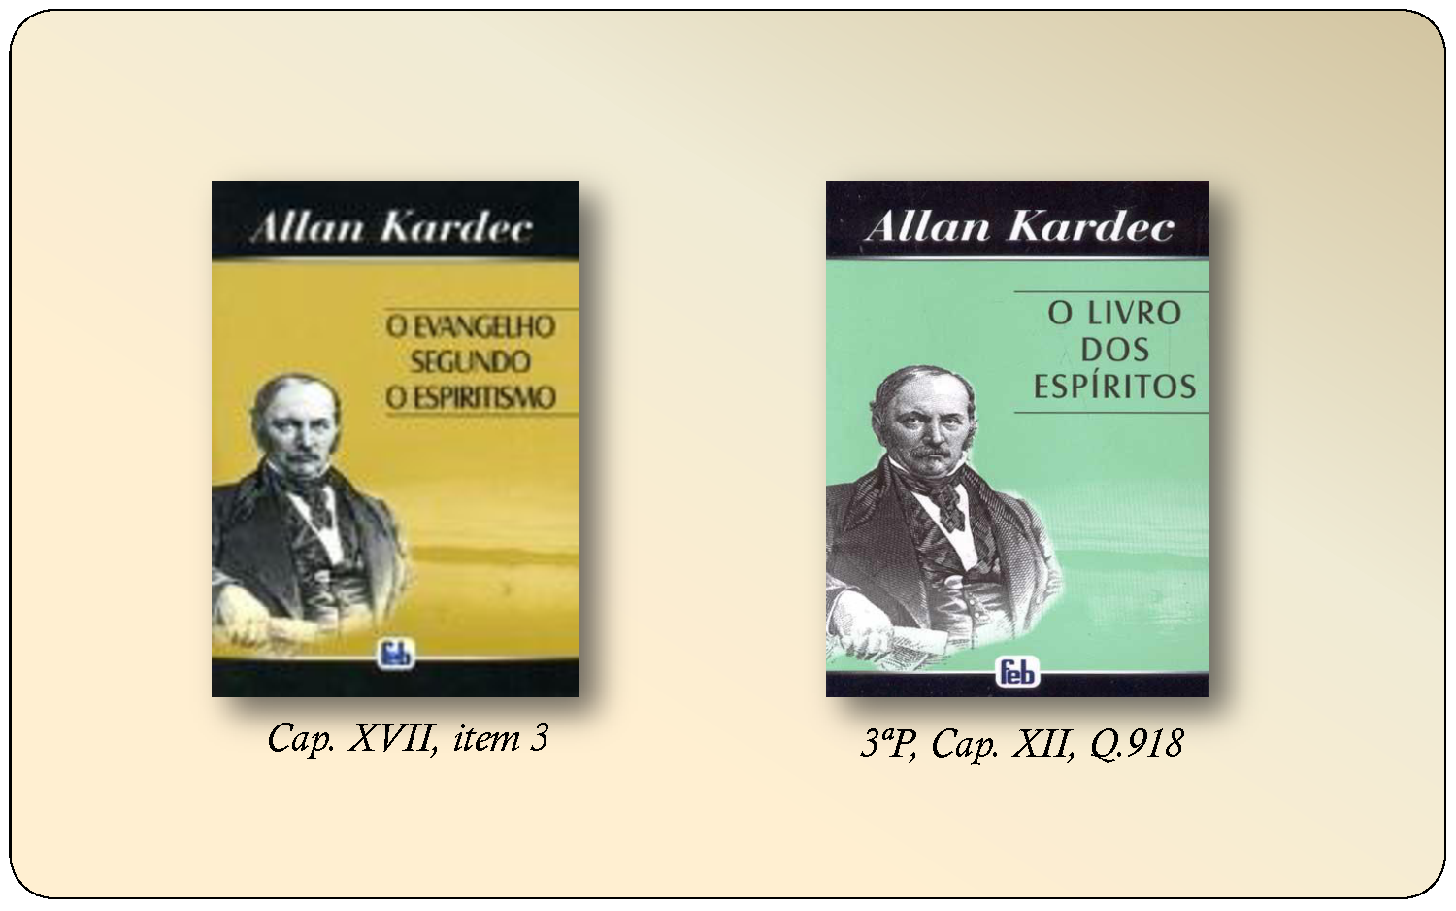

Slide 51
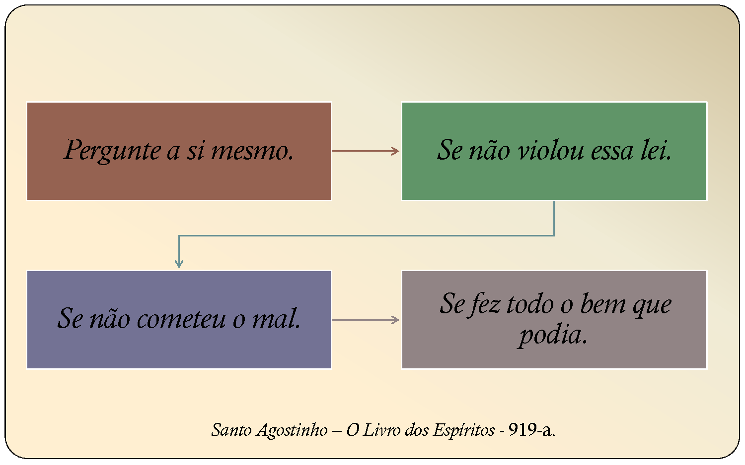

Slide 59
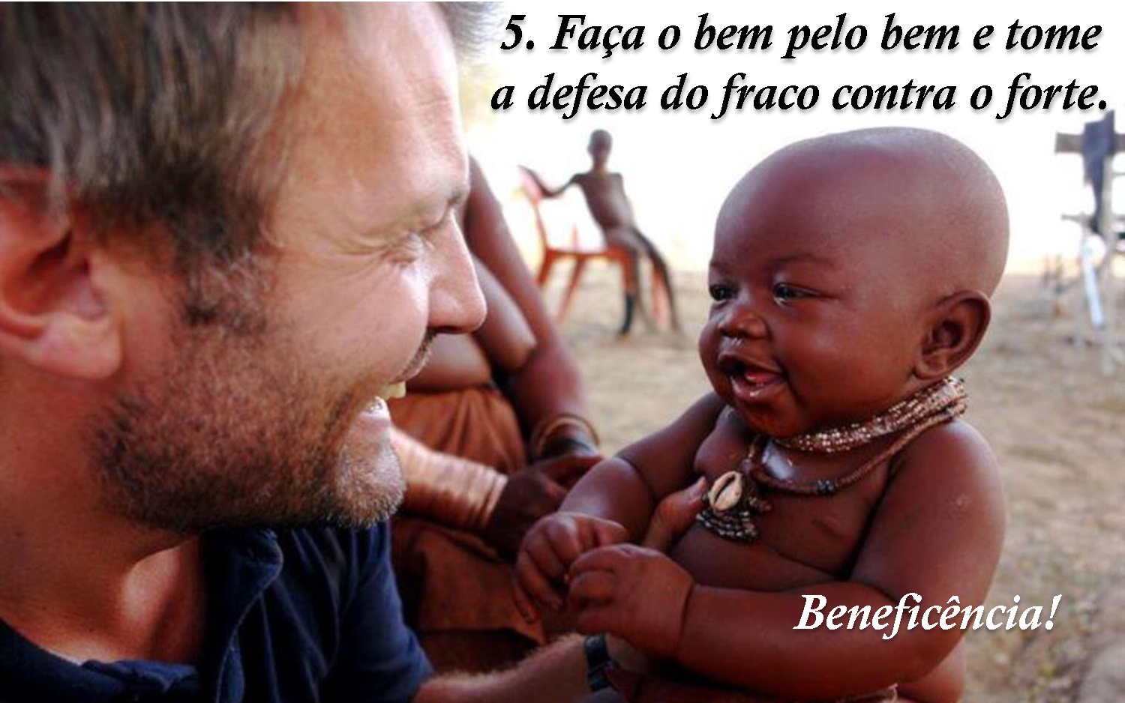

Slide 86
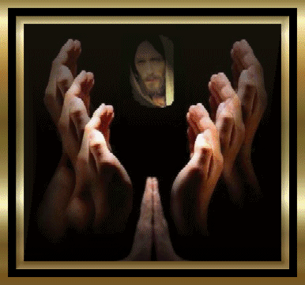
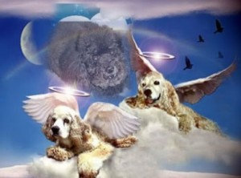
20.09.17
13:52:28
Animais no Mundo Espiritual?
Pesquisa e Formatação
HELIO
CRUZ
Música: Just let me say I love you-Ernesto Cortazar
Transição manual dos Slides

Slide 87
Perguntas muito interessantes: As vacas boas vão para o céu e as vacas más vão para o brejo? Todos os bichos quando morrem vão para o mundo espiritual, e permanecem lá só os bichos bons? E os maus, vão para onde? Essas questões levantam uma série de questionamentos. E a dúvida só surge quando nós ignoramos as Obras da Codificação Espírita.
São inúmeras as obras ditas espíritas que falam sobre a existência de animais no mundo espiritual, revelando detalhes de sua ação e interação com os Espíritos, assim como ocorre aqui na Terra. É comum encontrarmos em livros supostamente espíritas informações sobre a presença de animais como pássaros, cães, gatos e peixes habitando colônias espirituais. Vamos fazer uma simples análise do assunto, tendo como base única os livros de Allan Kardec.

Slide 88
Ora, se tem cão, tem que ter leão, macaco e outros bichos. Quando falamos desse assunto, vem à nossa mente a justiça de Deus. Se existirem animais no mundo espiritual, devem existir todos e não somente alguns, como diz Kardec. Ou tem, ou não tem. Se tiver, então haveremos de concordar que, no mundo espiritual, existem oceanos, pois para onde iriam as baleias, os crustáceos e peixes que habitam as profundezas; precisaremos concordar também que devem existir pântanos para acolher os crocodilos e todos os animais que habitam estas regiões; mangues, para os caranguejos e todos os outros habitats naturais dos animais que vemos sobre a Terra. Perguntamos ainda por que não lemos a respeito de hipopótamos, lontras, gambás, animais exóticos, etc.? Fica aqui nossa indagação.

Slide 89
O que acontece com os animais depois que morrem? É um tema que provoca discussão. De um lado, aqueles que acreditam que existem animais no mundo espiritual; de outro, os estudiosos da Doutrina Espírita que não acreditam. Alguns autores desencarnados dão conta que vários animais são encontrados lá. Essas revelações são equivocadas. A Codificação Espírita nos assegura peremptoriamente que não os há no mundo espiritual. O princípio inteligente dos animais, como não poderia deixar de ser, é inferior ao dos homens. Ponto final. Infelizmente, algumas pessoas aceitam o que os espíritos dizem, sem uma maior verificação. Suas ilusões, seus pensamentos, muitas vezes, até sem nenhum tipo de parâmetro razoável, são aceitos só por um viés afetivo; porque é o médium favorito.

Slide 90
Ora, não basta o espírito falar, porque espírito falando sempre houve. É preciso se certificar de sua autenticidade. Normalmente são opiniões isoladas, individuais, só aquele espírito fala do assunto. Hoje nós temos uma gama imensa de livros supostamente espíritas sendo produzidos, que não remetem a Kardec efetivamente. Ninguém pesquisou, ninguém investigou, mas, está todo mundo acreditando. Kardec se dedicou durante dezessete meses à Codificação da Doutrina Espírita. Reuniu, pesquisou, examinou a coerência das comunicações recebidas de vários Espíritos, através de médiuns, mais de dez, uns desconhecidos dos outros. Por isso, Kardec representa um padrão, porque os estudos introduzidos por ele são frutos de uma observação.

Slide 91
Kardec começa a nos esclarecer, com um texto na Revista Espírita de julho de 1860, quando nos diz: “Espíritos errantes são os que aguardam nova encarnação terrena. São errantes porque estão na erraticidade, não se tendo ainda fixado em plano superior. Os espíritos de animais, mesmo dos animais superiores, não têm essa condição”. Na Revista Espírita de janeiro de 1861 ele diz: “Sabe-se que não há espíritos de animais na erraticidade, salvo em caso em que um Espírito fizesse surgir uma aparência desse gênero, com um objetivo determinado, o que não passaria, sempre, de uma aparência, e não o espírito real de tal ou qual animal”. Sobre as obras que dizem haver espíritos de animais no mundo espiritual, podemos dar duas opiniões que serão suficientes para expressar o nosso pensamento.

Slide 92
A primeira é a da ilusão. Comentário de um Espírito a Kardec: “Os homens estão sempre dispostos a tudo exagerar; uns, e não falo aqui dos materialistas, recusam uma alma aos animais, e, outros, querem lhes dar uma, por assim dizer, semelhante à nossa”. O interessante é que só se falam de animais como cachorros, gatos, passarinhos, enfim, animais convenientes que mexem com as emoções e o amor do ser humano. Animais peçonhentos ou repugnantes, como moscas, tarântulas, ratazanas, lesmas entre outros, muito raramente são citados; se o são, e quando são, citam que estão em regiões sombrias. Naturalmente não veríamos uma jararaca em tal Colônia, mas é possível no Umbral, ou seja, como o bicho é repugnante para nós, foi colocado em uma região infeliz; se for um bicho dócil, então ele merece estar em lugar de paz. Pura fantasia.

Slide 93
O estudo sério e aprofundado do Espiritismo e livre de preconceitos pessoais ajuda-nos a identificar a profundidade do ensinamento dos Espíritos, e nos faz ver as coisas sob um ponto de vista mais elevado. O que ensina Kardec sobre os animais após a morte? Sabemos que os animais tem um princípio espiritual que sobrevive à morte do corpo; mas, esse princípio é igual ao nosso? Assim como os Espíritos humanos, o espírito do animal mantém sua individualidade após a morte física? Em O Livro dos Médiuns, no capítulo XXV, Kardec, conversando com os Espíritos a respeito de evocações, pergunta-lhes se é possível evocar o espírito de um animal, e a resposta dada pelo Espírito é surpreendente.

Slide 94
Resposta do Espírito: “Depois da morte do animal, o princípio inteligente que havia nele, fica em estado latente; este princípio é imediatamente utilizado por certos Espíritos encarregados deste cuidado para animar de novo seres nos quais continua a obra de sua elaboração. Assim, no mundo dos Espíritos, não há espíritos de animais errantes, mas somente Espíritos humanos. Isto responde à sua pergunta”. Quando estudarmos este assunto com atenção, desperta-nos uma realidade acerca da presença ativa de animais no mundo dos Espíritos. Se o princípio que o habitava fica em estado latente, equivale a dizer que não há atividade animal neste mundo, segundo São Luís que foi quem respondeu a esta pergunta.

Slide 95
Outra pergunta feita ao Espírito: Como é então que algumas pessoas, tendo evocado animais, obtiveram resposta? “Evoquem um rochedo e ele lhes responderá. Há sempre uma multidão de Espíritos prontos a tomar a palavra para tudo”. Como é possível observar, as respostas de São Luís são muito claras e afirmativas quando diz não haver espíritos de animais na erraticidade. Isso realmente muda tudo. Como já o comentamos acima, lemos em muitos livros supostamente espíritas, mesmo de autores consagrados, sobre a existência de animais no mundo espiritual. De nossa parte, perante esse assunto, afirmamos que adotamos o ensino da Codificação a respeito. Aqueles que pensam ao contrário, admitindo a existência de animais em atividade no mundo espiritual, que demonstrem que Kardec está equivocado, apresentando uma informação que seja tão clara quanto essa que São Luís ditou, ...

Slide 96
Provando, por A + B que existem animais no mundo espiritual. Vejamos mais informações: O Livro dos Espíritos – Os animais e o homem.
Questão 597 – Pois se os animais têm uma inteligência que lhes dá certa liberdade de ação, há neles um princípio independente da matéria?
Respondem os Espíritos – “Sim, e que sobrevive ao corpo”.
Questão 597-a – Esse princípio é uma alma semelhante ao homem?
Respondem os Espíritos – “É também uma alma, se o quiserdes; isto depende do sentido que se toma essa palavra; mas é inferior à do homem. Há, entre a alma dos homens e dos animais, tanta distância, quanto entre a alma dos homens e Deus”.
Questão 598 – A alma dos animais conserva após a morte, sua individualidade e a consciência de si mesma?

Slide 97
Respondem os Espíritos – “Sua individualidade, sim, mas não a consciência de si mesma. A vida inteligente permanece em estado latente”.
Questão 599 – A alma dos animais pode escolher a espécie em que prefira encarnar?
Respondem os Espíritos – “Não; ela não tem livre-arbítrio”.
Questão 600 – A alma do animal, sobrevivendo ao corpo, fica num estado errante, como a do homem, após a morte?
Respondem os Espíritos – Fica numa espécie de erraticidade, pois não está unida a um corpo, mas não é um espírito errante. O espírito errante é um ser que pensa e age por sua livre vontade; o dos animais não têm a mesma faculdade.

Slide 98
É a consciência de si mesmo que constitui o atributo principal do espírito. O espírito do animal é classificado, após a morte, pelos Espíritos incumbidos disso, e utilizado quase imediatamente; não dispões de tempo para se por em relação com outras criaturas”.
Nas respostas acima, observamos algo importante a ser comentado; a consciência do eu. É esta consciência que dá ao Espírito humano a superioridade sobre o espírito do animal. O animal não é dotado desta consciência; com isso, seus atos não são nem bons nem maus e é por esse motivo que não precisam de intervalos entre as encarnações, pois esse intervalo ou erraticidade tem por finalidade ajudar o Espírito a medir a consequência dos seus atos, para que ele possa projetar novas existências onde dará continuidade em seu roteiro evolutivo, através de novas provas e expiações.

Slide 99
O animal não possui esta característica, ou seja, não tem o que expiar nem o que provar. Desse modo, não tem necessidade de permanecer errante, reencarnando logo em seguida à sua morte precedente. Poderíamos mesmo terminar aqui o estudo, pois para os espíritas que estudam e compreendem o Espiritismo segundo a Codificação, acreditamos que tais informações sejam suficientes para formar uma opinião, entretanto, existem ainda algumas questões que gostaríamos de debater a respeito. Essas formas de animais que são relatados nos livros podem ser uma projeção feita pelos Espíritos. Segundo a Gênese, no capítulo XIV, dos Fluidos, encontramos: “O pensamento é para os Espíritos o que a mão é para o homem”. Assim, plasmariam formas animais para enriquecer a natureza ao redor, assim como plasmam as flores e árvores,

Slide 100
Pois que também não existem almas das árvores e flores na espiritualidade; o que explicaria o porquê de só existirem animais convenientes em tal colônia. Portanto, nas Obras da Codificação não há a menor referência sobre a existência de animais na erraticidade. Seria uma omissão imperdoável da Espiritualidade Superior? Não acredito!
Muita Paz!
Leia Kardec! Estude Kardec! Pratique Kardec!
Meu Blog: http://espiritual-espiritual.blogspot.com.br
Com estudos comentados de O Livro dos Espíritos, de O Livro dos Médiuns, e de O Evangelho Segundo o Espiritismo.

Slide 101
III - METEMPSICOSE A comunhão de origem dos seres vivos no princípio inteligente não é a consagração da doutrina da metempsicose? R. Duas coisas podem ter a mesma origem e não se assemelharem em nada mais tarde. Quem reconheceria a árvore, suas folhas, suas flores e seus frutos no germe informe que se contém na semente de onde saíram? No momento em que o princípio inteligente atinge o grau necessário para ser Espírito e entra no período de humanidade, não tem mais relação com o seu estado primitivo e não é mais a alma dos animais, como a árvore não é a semente. No homem, somente existe do animal o corpo, as paixões que nascem da influência do corpo e o instinto de conservação inerente à matéria. Não se pode dizer, portanto, que tal homem é a encarnação do Espírito de tal animal, e por conseguinte a metempsicose, tal como a entendem, não é exata.

Slide 102
612. O Espírito que animou o corpo de um homem poderia encarnar-se num animal? R. Isto seria retrogradar, e o Espírito não retrograda. O rio não remonta a nascente.
613. Por mais errônea que seja a ideia ligada à metempsicose, não seria ela o resultado do sentimento intuitivo das diferentes existências do homem? R. Encontramos esse sentimento intuitivo nessa crença como em muitas outras; mas, como a maior parte dessas ideias intuitivas, o homem a desnaturou.

Slide 103
A metempsicose seria verdadeira se por ela se entendesse a progressão da alma de um estado inferior para um superior, realizando os desenvolvimentos que transformariam a sua natureza, mas é falsa no sentido de transmigração direta do animal para o homem e vice-versa, o que implicaria a ideia de uma retrogradação ou de fusão. Ora, não podendo realizar-se essa fusão entre seres corporais de duas espécies, temos nisso um indício de que se encontram em graus não assimiláveis e que o mesmo deve acontecer com os espíritos que os animam. Se o mesmo Espírito pudesse animá-los alternativamente, disso resultaria uma identidade de natureza que se traduziria na possibilidade de reprodução material. A reencarnação ensinada pelos Espíritos se funda, pelo contrário, sobre a marcha ascendente da Natureza e sobre a progressão do homem na sua própria espécie, o que não diminui em nada a sua dignidade.

Slide 104
O que o rebaixa é o mau uso que faz das faculdades que Deus lhe deu para o seu adiantamento. Como quer que seja, a antiguidade e a universalidade da doutrina da metempsicose, e o número de homens eminentes que a professaram, provam que o princípio da reencarnação tem suas raízes na própria Natureza; esses são, portanto, argumentos antes a seu favor do que contrários. O ponto de partida do Espírito é uma dessas questões que se ligam ao princípio das coisas e estão nos segredos de Deus. Não é dado ao homem conhecê-las de maneira absoluta, e ele só pode fazer, a seu respeito, meras suposições, construir sistemas mais ou menos prováveis. Os próprios Espíritos estão longe de tudo conhecer, e sobre o que não conhecem podem ter também opiniões pessoais mais ou menos sensatas.

Slide 105
É assim que nem todos pensam da mesma maneira a respeito das relações existentes entre o homem e os animais. Segundo alguns, o Espírito não chega ao período humano senão depois de ter sido elaborado e individualizado nos diferentes graus dos seres inferiores da Criação. Segundo outros, o Espírito do homem teria sempre pertencido à raça humana, sem passar pela fieira animal. O primeiro desses sistemas tem a vantagem de dar uma finalidade ao futuro dos animais, que constituiriam assim os primeiros anéis da cadeia dos seres pensantes; o segundo é mais conforme à dignidade do homem e pode resumir- se da maneira seguinte:

Slide 106
As diferentes espécies de animais não procedem intelectualmente umas das outras, por via de progressão; assim, o Espírito da ostra não se torna sucessivamente do peixe, da ave, do quadrúpede e do quadrúmano; cada espécie é um tipo absoluto, física e moralmente, e cada um dos seus indivíduos tira da fonte universal a quantidade de princípio inteligente que lhe é necessária, segundo a perfeição dos seus órgãos e a tarefa que deve desempenhar nos fenômenos da Natureza, devolvendo-a à massa após a morte. Aqueles dos mundos mais adiantados que o nosso são igualmente constituídos de raças distintas, apropriadas às necessidades desses mundos e ao grau de adiantamento dos homens de que são auxiliares, mas não procedem absolutamente dos terrenos, espiritualmente falando. Com o homem, já não se dá o mesmo.

Slide 107
Do ponto de vista físico, o homem constitui evidentemente um anel da cadeia dos seres vivos; mas, do ponto de vista moral, há solução de continuidade entre o homem e o animal. O homem possui, como sua particularidade, a alma ou Espírito, centelha divina que lhe dá o senso moral e um alcance intelectual que os animais não possuem; é o ser principal, preexistente e sobrevivente ao corpo, conservando a sua individualidade. Qual é a origem do Espírito? Onde está o seu ponto de partida? Forma-se ele do princípio inteligente individualizado? Isso é um mistério que seria inútil procurar penetrar e sobre o qual, como dissemos, só podemos construir sistemas.

Slide 108
O que é constante e ressalta ao mesmo tempo do raciocínio e da experiência é a sobrevivência do Espírito, a conservação de sua individualidade após à morte, sua faculdade de progredir, seu estado feliz ou infeliz, proporcional ao seu adiantamento na senda do bem, e todas as verdades morais que são a consequência desse princípio. Quanto às relações misteriosas existentes entre o homem e os animais, isso, repetimos, está nos segredos de Deus, como muitas outras coisas cujo conhecimento atual nada importa para o nosso adiantamento, e sobre as quais seria inútil nos determos [38].

Slide 109
[38] "O Livro dos Espíritos" contém em si toda a doutrina, mas nem todos os princípios do Espiritismo estão nele suficientemente desenvolvidos. A codificação é progressiva. Vemos o aspecto científico desenvolver-se no "O Livro dos Médiuns" e em "A Gênese"; o aspecto religioso em "O Evangelho segundo o Espiritismo" e "O Céu e o Inferno". Para esclarecimento dessa questão da origem do homem, o leitor deve consultar o capítulo VI de "A Gênese", parte referente a "Criação Universal" (comunicação de Galileu, recebida por Flammarion e integrada por Kardec na codificação), o capítulo X, "Gênese Orgânica", especialmente no número 26 e seguintes, referentes ao "Homem Corpóreo" e o capítulo XI, "Gênese Espiritual". Aconselhável também a leitura de "A Evolução Anímica", de Gabriel Delanne, obra subsidiária da codificação. Em "Depois da Morte", de Léon Denis, o capítulo XI da parte segunda intitulado "A pluralidade das existências".

Slide 110
Note-se ainda a concordância dos ensinos acima, sobre o problema da metempsicose, com a constante afirmação dos Espíritos, neste livro, de que: "Tudo se encadeia na Natureza". (N. do T.)

Slide 111
O LIVRO DOS ESPÍRITOS
2ª PARTE
DO MUNDO DOS
ESPÍRITOS

Slide 112
CAPÍTULO V
CONSIDERAÇÕES SOBRE A PLURALIDADE DAS EXISTÊNCIAS

Slide 113
OS FENÔMENOS ESPÍRITAS
CONSTITUEM LEI DA NATUREZA.
EXISTIRAM EM TODOS OS TEMPOS.
SEUS SINAIS SÃO DESCOBERTOS
DESDE A ANTIGUIDADE.

Slide 114
A METEMPSICOSE
DOUTRINA SEGUNDO A QUAL UMA MESMA ALMA PODE ANIMAR SUCESSIVAMENTE CORPOS DE HOMENS, ANIMAIS OU
VEGETAIS (TRANSMIGRAÇÃO).

Slide 115
ORIGEM DA METEMPSICOSE
FOI ACOLHIDA POR PITÁGORAS.
FILÓSOFOS INDIANOS E EGÍPCIOS.

Slide 116
A IDEIA DA PLURALIDADE
DAS EXISTÊNCIAS
TEVE ORIGEM NAS PRIMEIRAS
IDADES DOS MUNDOS:
HINDUS

Slide 117
A IDEIA DA PLURALIDADE
DAS EXISTÊNCIAS
EGÍPCIOS.

Slide 118
A IDEIA DA PLURALIDADE
DAS EXISTÊNCIAS
PITÁGORAS
SÓCRATES - PLATÃO

Slide 119
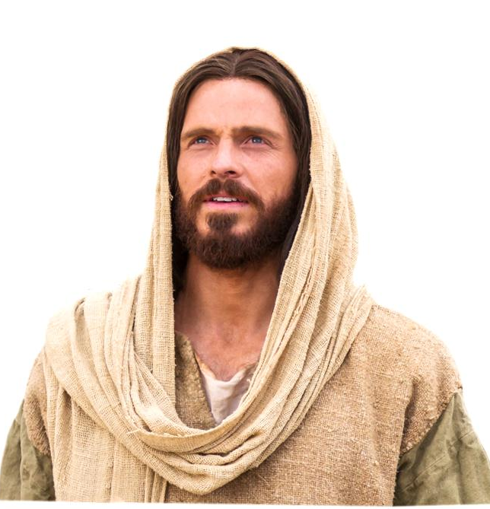
A IDEIA DA PLURALIDADE
DAS EXISTÊNCIAS
Isaías
Malaquias
VELHO TESTAMENTO
NOVO
TESTAMENTO

Slide 120
A DOUTRINA DA REENCARNAÇÃO REJEITA A TRANSMIGRAÇÃO DA ALMA DO HOMEM PARA OS ANIMAIS E VEGETAIS.
A DIFERENÇA ENTRE A
METEMPSICOSE E REENCARNAÇÃO

Slide 121
A REENCARNAÇÃO COM
A DOUTRINA ESPÍRITA
CONFORME A
SABEDORIA DO
CRIADOR.
DE ACORDO COM AS
LEIS DA NATUREZA.
RENOVADA E SEM SUPERSTIÇÕES.
É APRESENTADA:
RACIONAL.

Slide 122
RESISTÊNCIAS À IDEIA DA REENCARNAÇÃO
2º MOTIVO:
POR NÃO QUEREREM SOFRER MAIS.
1º MOTIVO:
POR NÃO LHES CONVIR.
REENCARNAÇÃO?
NÃO!

Slide 123
DEUS E A
REENCARNAÇÃO
DEUS É A SABEDORIA SUPREMA, CAUSA PRIMEIRA DE TODAS
AS COISAS.
NÃO PEDE PARECER
OU CONSULTA PARA REGULAR O UNIVERSO.
A REENCARNAÇÃO
É LEI DIVINA.

Slide 124
AOS QUE NÃO ACEITAM A REENCARNAÇÃO
SERÃO FELIZES
OU INFELIZES
CONFORME O QUE TIVEREM FEITO.
DEPENDEM DELES AS CONDIÇÕES DA NOVA EXISTÊNCIA.
TERÃO QUE VIVER
DE NOVO,
REENCARNARÃO.
PASSARÃO PELO
QUE TÊM DE PASSAR.
NÃO ADIANTA REBELAREM-SE.
REENCARNAÇÃO?
NEM PENSAR!

Slide 125
REENCARNAÇÃO
ESTUDO COMPARATIVO
EXISTE OU NÃO EXISTE?
1ª HIPÓTESE:
NÃO EXISTE.
SÓ HÁ UMA EXISTÊNCIA CORPORAL.
ATUAL EXISTÊNCIA
É ÚNICA.
ALMA NASCE COM
O CORPO.

Slide 126
COMO EXPLICAR:
O INSTINTO PRECOCE PARA OS
VÍCIOS OU VIRTUDES?
AS APTIDÕES DIVERSAS?
POR QUE HÁ SELVAGENS E CIVILIZADOS?
AS IDEIAS INATAS OU INTUITIVAS?
A APTIDÃO EXTRANORMAL?
AS DIFERENÇAS EVOLUTIVAS?

Slide 127
2ª HIPÓTESE: EXISTE.
HÁ MUITAS EXISTÊNCIAS
CORPÓREAS.

Slide 128
TUDO SE EXPLICA !
DESIGUALDADES
MORAIS E INTELECTUAIS:
CONFORME O NÚMERO DE EXISTÊNCIAS.
COMPREENSÃO DAS DIFERENÇAS: ANALISAR O PRESENTE E O PASSADO.
DESIGUALDADE DE APTIDÕES:
INTUIÇÃO DO QUE APRENDEMOS
EM EXISTÊNCIAS PASSADAS.

Slide 129
COM A
REENCARNAÇÃO
CADA UM SERÁ RECOMPENSADO SEGUNDO
O SEU MERECIMENTO.
O QUE NÃO SE PÔDE FAZER NUMA EXISTÊNCIA FAZ-SE EM OUTRA.
NINGUÉM FICA EXCLUÍDO DA FELICIDADE.
NINGUÉM ESCAPA À LEI DO PROGRESSO.

Slide 130
A DOUTRINA DA REENCARNAÇÃO
É A JUSTIÇA
DE DEUS.
É LÓGICA E
CONSOLADORA.
CONSTITUI A ÂNCORA DE SALVAÇÃO
QUE DEUS, POR MISERICÓRDIA,
CONCEDEU AOS SEUS FILHOS.

Slide 131
JESUS E A REENCARNAÇÃO
EM VERDADE TE DIGO QUE, SE UM
HOMEM NÃO NASCER DE NOVO,
NÃO PODERÁ VER O REINO DE DEUS.
DIÁLOGO COM NICODEMOS
NÃO TE ADMIRES DE QUE EU TE
TENHA DITO: É NECESSÁRIO QUE
TORNEIS A NASCER.
JOÃO - Cap. III

Slide 132
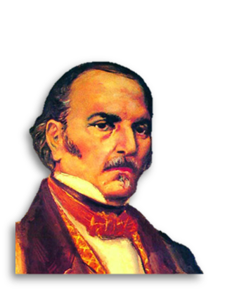
PROJETO: CONHECER, SENTIR, VIVER KARDEC
SÉRIE: CONHENCENDO KARDEC – N°04
Música: Outra vez – Richard Clayderman
Formatação: um.amigo.em.Deus@gmail.com

Slide 133
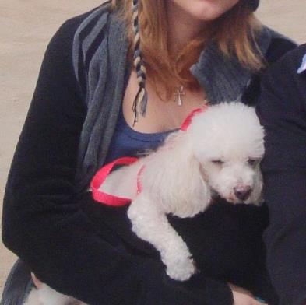
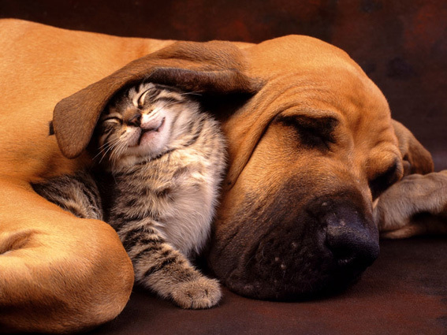
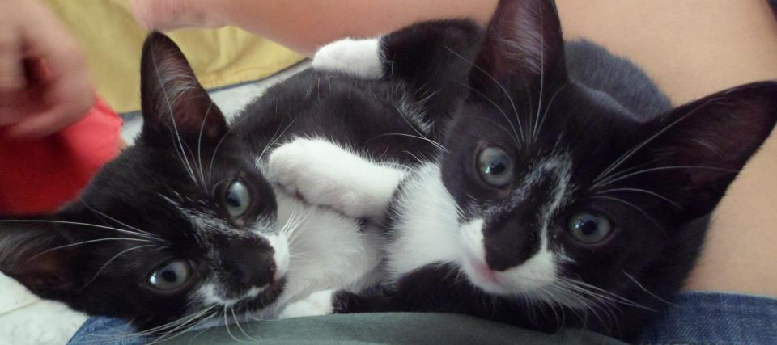
Os minerais, as plantas ,os animais e o Homem

Slide 134
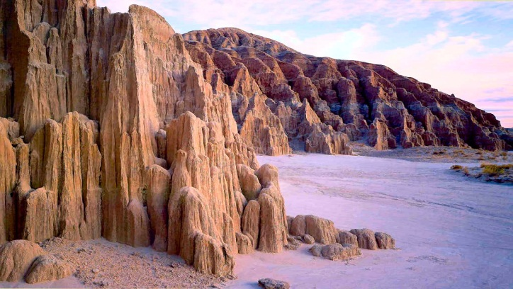
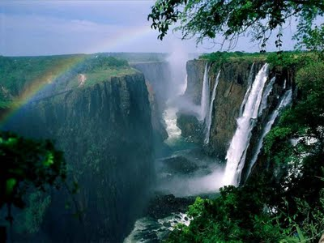
Os minerais
585.Do ponto de vista material existem seres orgânicos e inorgânicos. Do ponto de vista moral existem 4 grau:
O Livro dos Espíritos » os minerais e as plantas – q. 585

Slide 135
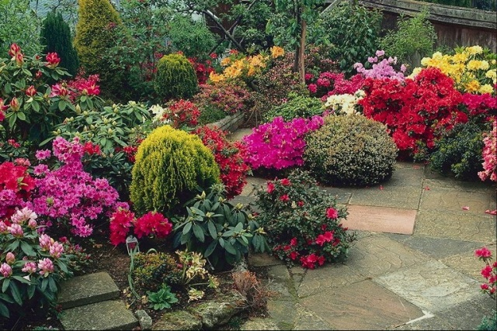
☼ Nota Kardec:
A matéria inerte, que constitui o reino mineral, só tem em si uma força mecânica.
As plantas, ainda que compostas de matéria inerte, são dotadas de vitalidade.
O Livro dos Espíritos » os minerais e as plantas – q. 585

Slide 136
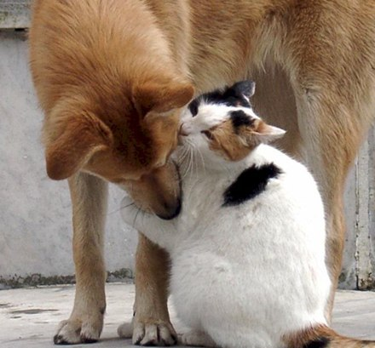
☼ Nota Kardec:
Os animais, também compostos de matéria inerte e igualmente dotados de vitalidade, possuem, além disso, uma espécie de inteligência instintiva, limitada.
O Livro dos Espíritos » os minerais e as plantas – q. 585

Slide 137
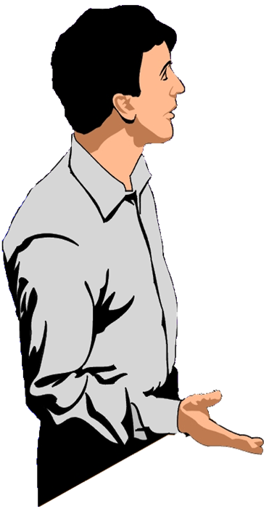
O homem, tendo tudo o que há nas plantas e nos animais, domina todas as outras classes por uma inteligência especial, indefinida, que lhe dá a consciência do seu futuro, a percepção das coisas extra materiais e o conhecimento de Deus.
O Livro dos Espíritos » os minerais e as plantas – q. 585 » Nota de Kardec

Slide 138
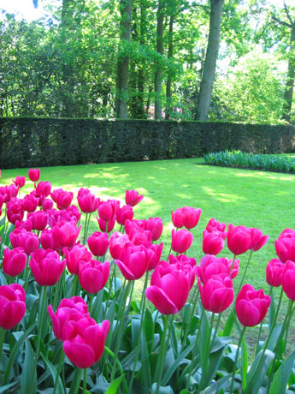
As plantas
586.As plantas não têm consciência de que existem, não pensam. Só têm vida orgânica.
Allan Kardec - O Livro dos Espíritos – q . 586

Slide 139
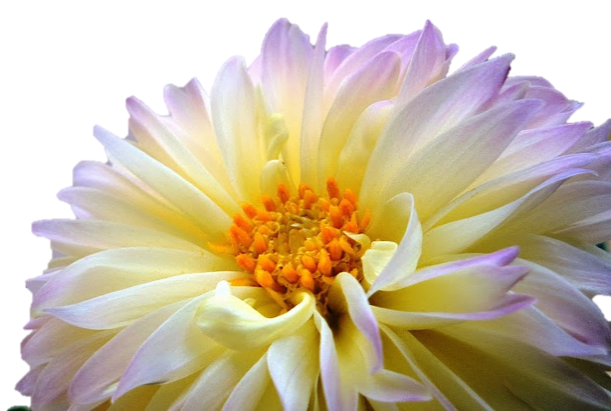
As plantas
Allan Kardec - O Livro dos Espíritos – q . 587
587.As plantas recebem impressões físicas, mas não têm a sensação da dor.

Slide 140
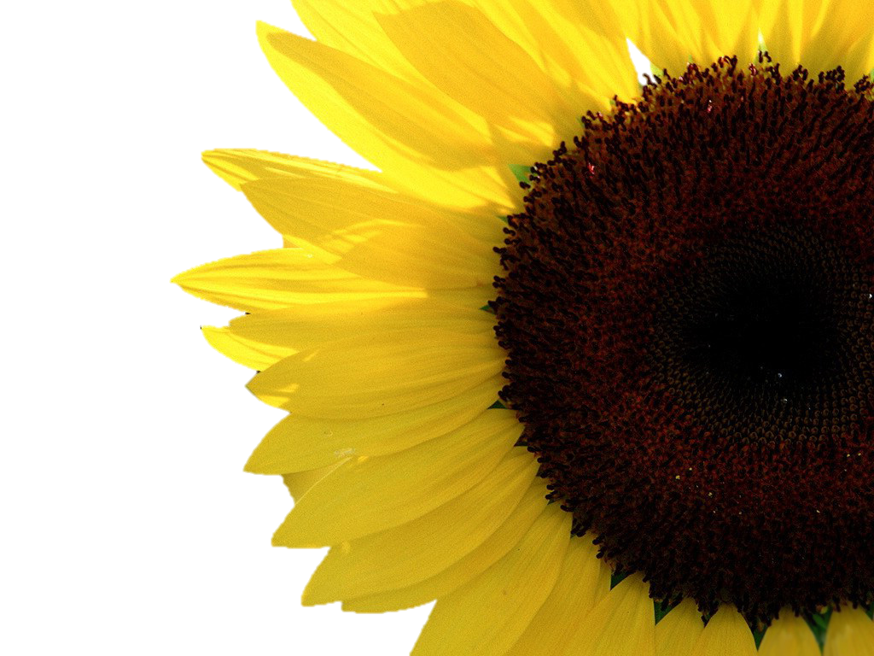
As plantas
588.A força que as atrai umas às outras é mecânica e não depende da vontade delas pois não pensam.
.
Allan Kardec – le – q . 588

Slide 141
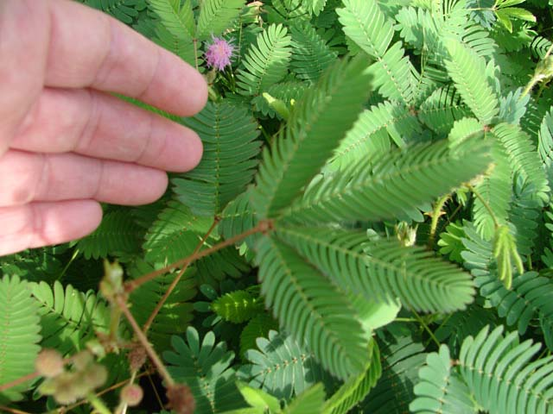
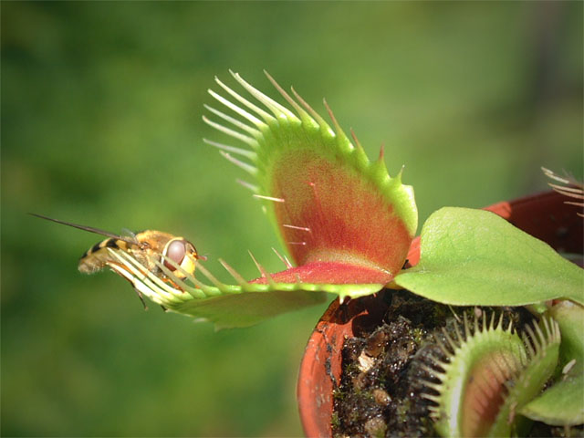
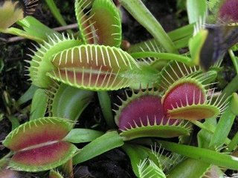
PLANTA SENSITIVA
PLANTA DIONÉIA
PLANTA DIONÉIA
589. Existem plantas, como a sensitiva e a dionéia, que denotam a transição entre a natureza vegetal e a natureza animal.
Allan Kardec - O Livro dos Espíritos – q . 589

Slide 142
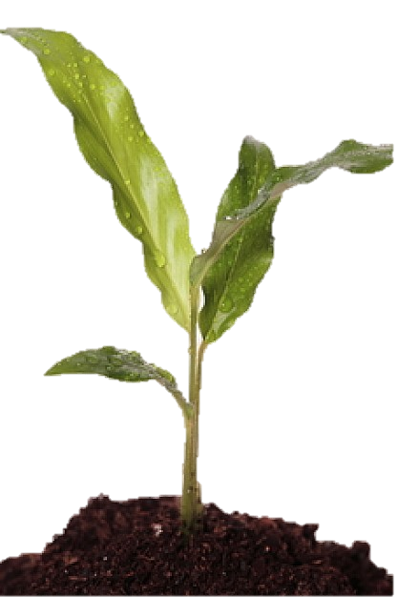
590. As plantas têm o que se pode chamar de “instinto” ou operações químicas que as fazem procurar o que lhes útil ou não.
Allan Kardec - O Livro dos Espíritos – q . 590

Slide 143
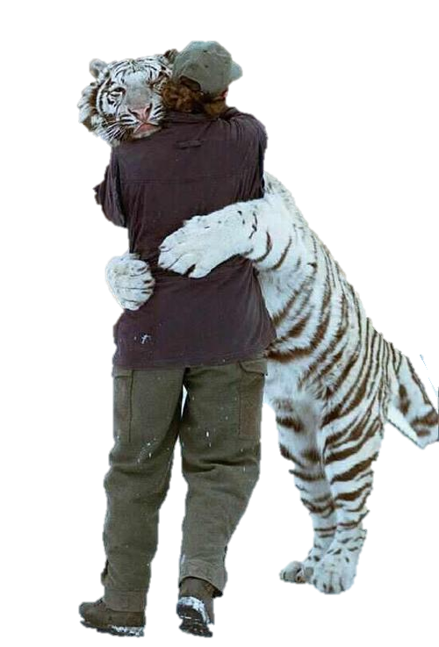
Os animais e o Homem
592. Mesmo que alguns homens se comportem pior do que certos animais, ele está acima destes na escala evolutiva.
Allan Kardec - O Livro dos Espíritos – q . 592

Slide 144
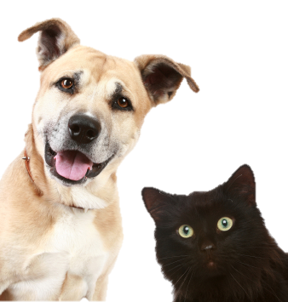
593. A maioria dos animais agem por instinto, mas existem espécies em que se pode notar vontade e uma certa inteligência.
Allan Kardec - O Livro dos Espíritos – q . 593

Slide 145
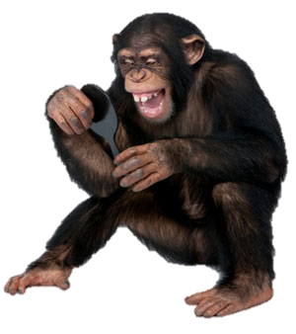
☼ Comentário de Kardec: Além do instinto, não se poderia negar a certos animais a prática de atos combinados que denotam a vontade de agir num sentido determinado e de acordo com as circunstâncias.
Allan Kardec - O Livro dos Espíritos – q . 593

Slide 146
☼ Comentário de Kardec:
Há neles, portanto, uma espécie de inteligência mas cujo exercício é mais precisamente concentrado sobre os meios de satisfazer às suas necessidades físicas e proverá sua conservação.
Allan Kardec - O Livro dos Espíritos – q . 593

Slide 147
☼ Comentário de Kardec:
Não há entre eles nenhuma criação nenhum melhoramento; qualquer que seja a arte que admiramos em seus trabalhos, aquilo que faziam antigamente é o mesmo que fazem hoje, nem melhor nem pior segundo formas e proposições constantes e invariáveis.
Allan Kardec - O Livro dos Espíritos – q . 593

Slide 148
☼ Comentário de Kardec:
Se alguns são suscetíveis de uma certa educação, esse desenvolvimento intelectual, sempre fechado em estreitos limites, é devido à ação do homem sobre uma natureza flexível, pois não fazem nenhum progresso por si mesmos, e esse progresso é efêmero, puramente individual, porque o animal, abandonado a si próprio, não tarda a voltar aos limites traçados pela Natureza.
Allan Kardec - O Livro dos Espíritos – q . 593

Slide 149
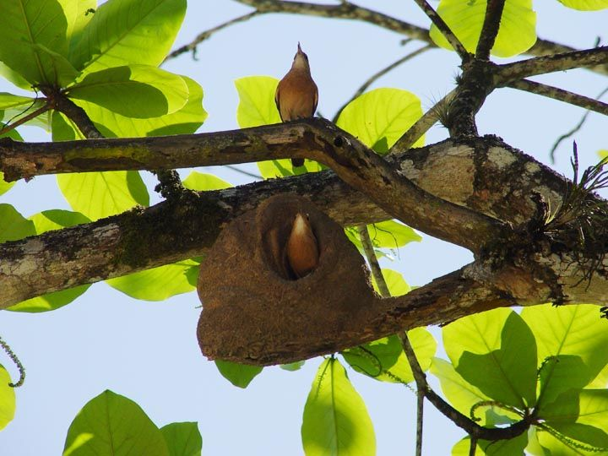
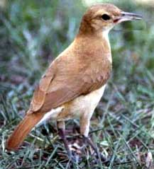
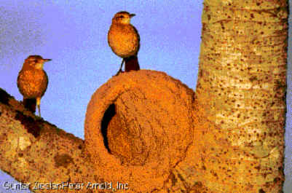
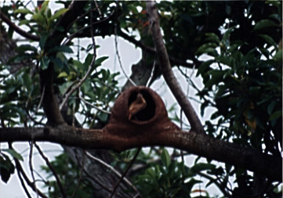
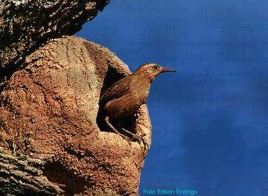
João-de-barro: o arquiteto da floresta

Slide 150
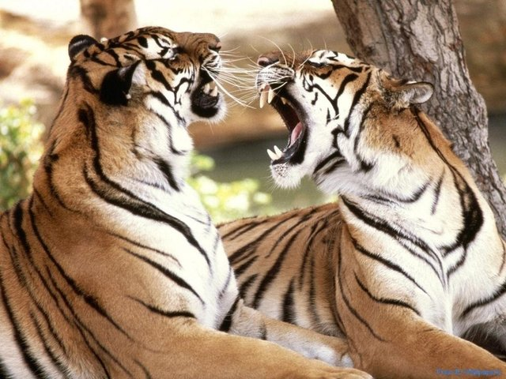
594.Os animais têm uma linguagem restrita às sua necessidades.
Eles se dizem muito mais coisas do que podemos supor.
Allan Kardec - O Livro dos Espíritos – q . 594

Slide 151
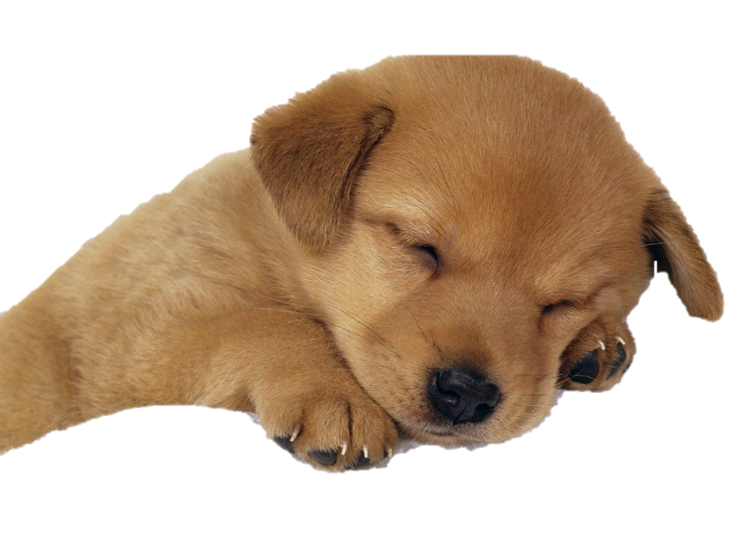
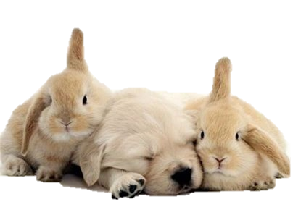
Allan Kardec - O Livro dos Espíritos – q . 595
595. O animal não sofre a consequência de seus atos, por não ter livre-arbítrio, existe liberdade restrita ao atos materiais.

Slide 152
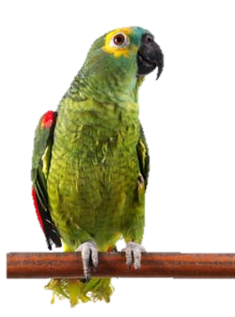
Allan Kardec - O Livro dos Espíritos – q . 596
596. A aptidão que possuem certos animais para imitar procede da particular formação dos órgãos e pelo instinto de imitação.

Slide 153
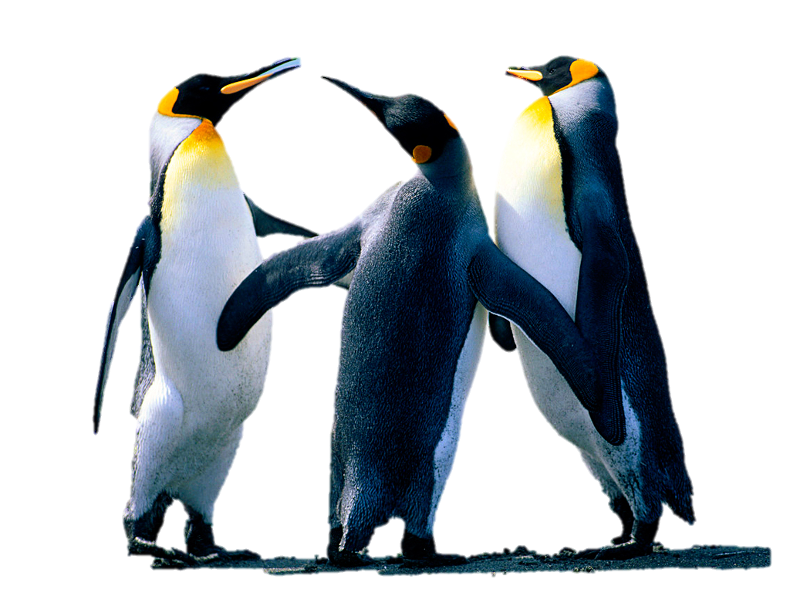
597. Os animais possuem um princípio que sobrevive à morte, pois possuem uma certa inteligência e uma certa liberdade.
Allan Kardec - O Livro dos Espíritos – q . 597

Slide 154
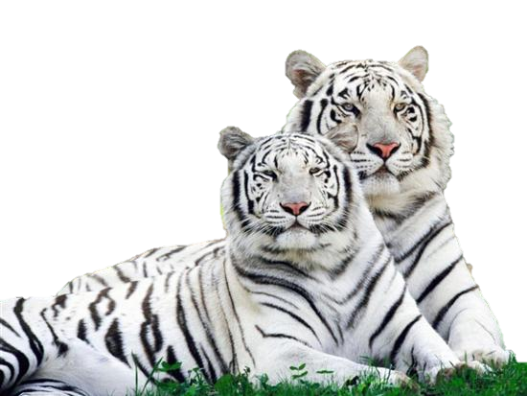
597ª. Esse princípio é semelhante ao do homem, mas é inferior ao deste.
Há, entre a alma dos animais e a do homem, tanta distância quanto entre a alma do homem e Deus.
Allan Kardec - O Livro dos Espíritos – q . 597a

Slide 155
598. A alma dos animais conserva após a morte sua individualidade e a consciência de si mesma?
R. Sua individualidade sim, mas não a consciência de si mesma. A vida inteligente permanece em estado latente.
Allan Kardec - O Livro dos Espíritos – q . 598

Slide 156
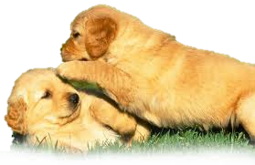
599.A alma dos animais pode escolher a espécie em que prefira encarnar-se?
R. Não, ela não tem o livre-arbítrio.
Allan Kardec - O Livro dos Espíritos – q . 599

Slide 157
600.A alma do animal sobrevive à morte. É classificado pelos espíritos encarregados e utilizado imediatamente.
Allan Kardec - O Livro dos Espíritos – q . 600

Slide 158
O LIVRO DOS MÉDIUNS » CAPÍTULO XXV» EVOCAÇÕES DOS ANIMAIS - 283
36ª Pode evocar-se o Espírito de um animal?
"Depois da morte do animal, o princípio inteligente que nele havia se acha em estado latente e é logo utilizado, por certos Espíritos incumbidos disso, para animar novos seres, em os quais continua ele a obra de sua elaboração. Assim, no mundo dos Espíritos, não há, errantes, Espíritos de animais, porém unicamente Espíritos humanos."

Slide 159
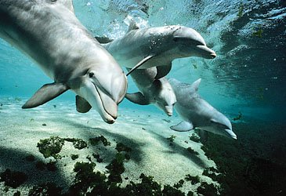
601.Animais também estão sujeitos ao progresso, nos mundos superiores os homens os têm como servidores inteligentes.
Allan Kardec - O Livro dos Espíritos – q . 601

Slide 160
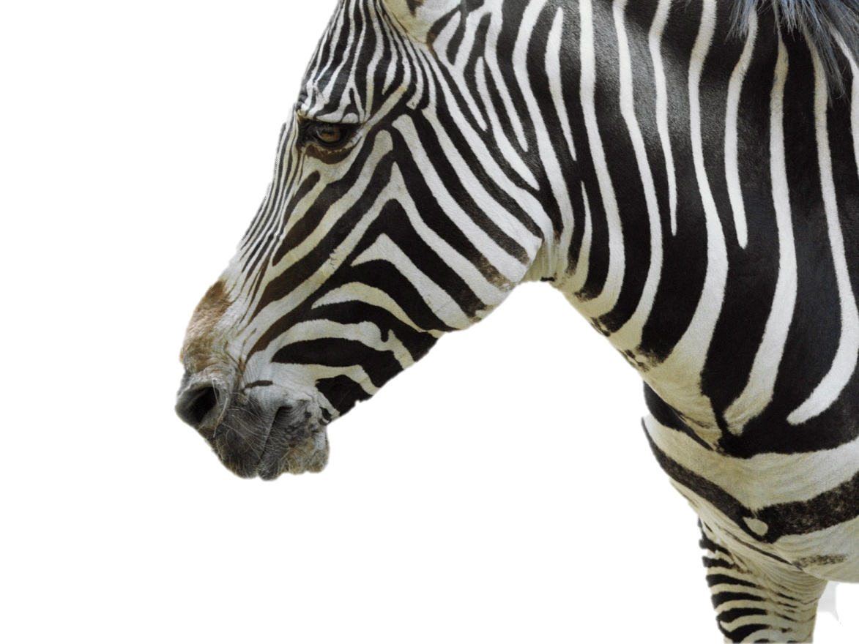
602. Os animais progridem pela força das coisas e não pela vontade, por isso não estão sujeitos à expiação.
Allan Kardec - O Livro dos Espíritos – q . 602

Slide 161
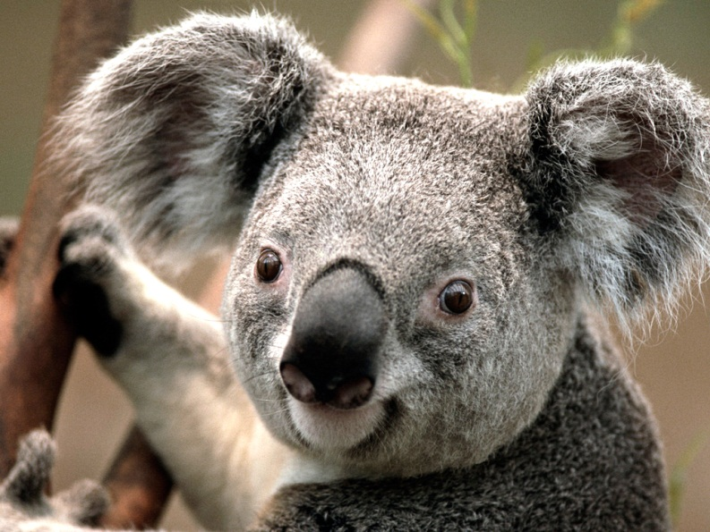
603.Nos mundos superiores os animais conhecem a Deus?
“Não Para eles o homem é um deus, como outrora os Espíritos eram deuses para o homem.”
Allan Kardec - O Livro dos Espíritos – q . 603

Slide 162
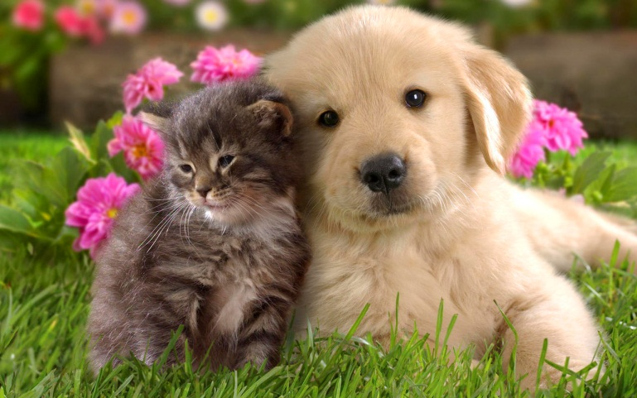
604. Deus não criou os animais para permanecer na inferioridade. Na Natureza, tudo se encadeia.
604ª.A inteligência é um ponto de contato entre os animais e o homem embora a grande diferença entre eles.
Allan Kardec - O Livro dos Espíritos – q . 604 e 604a

Slide 163
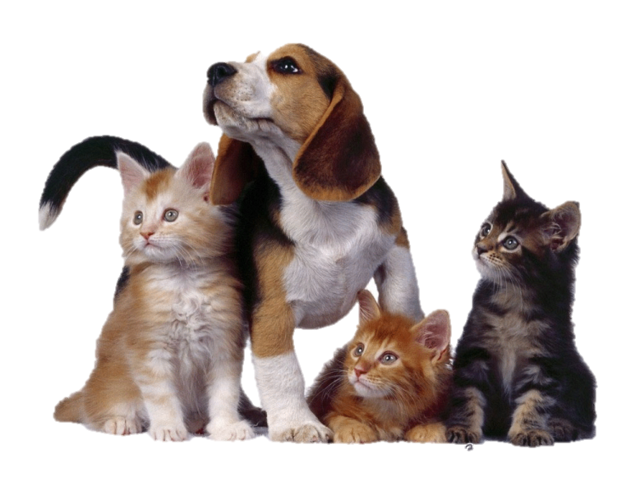
605.O homem não tem duas almas, mas duas naturezas, a animal e a espiritual.
605ª. A alma do animal e a do homem são tão distintas uma da outra, que uma não pode animar o corpo da outra.
Allan Kardec - O Livro dos Espíritos – q . 605 e 605a

Slide 164
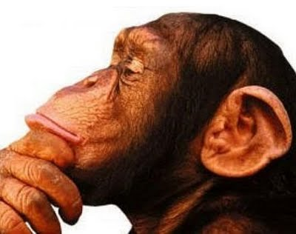
606. Donde tiram os animais o princípio inteligente que constitui a alma de natureza especial de que são dotados?
R. “Do elemento inteligente universal.”
Allan Kardec – le – q . 606

Slide 165
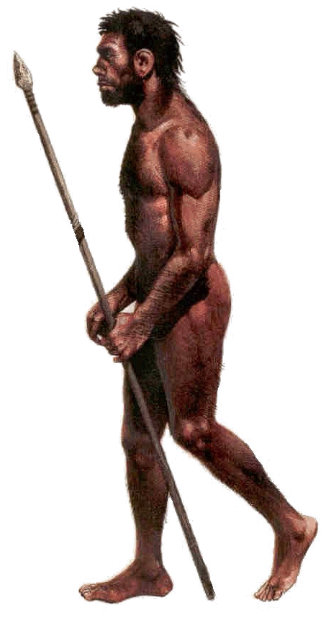
606. a) A inteligência do homem e do animal emanam de um único princípio inteligente. No homem ela está mais elaborada.
Allan Kardec - O Livro dos Espíritos – q . 606a

Slide 166
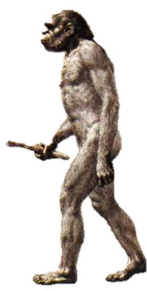
607. Onde passa o Espírito na primeira fase do seu desenvolvimento?
“Numa série de existências que precedem o período a que chamais humanidade.”
Allan Kardec - O Livro dos Espíritos – q . 607
HOMINÍDEOS

Slide 167
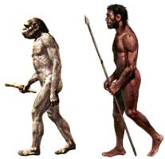
607a. Nos seres inferiores da natureza, o princípio inteligente se elabora e se individualiza pouco a pouco.
Allan Kardec - O Livro dos Espíritos – q . 607a

Slide 168
607b. O período de humanização começa geralmente em mundos ainda inferiores à Terra.
Allan Kardec - O Livro dos Espíritos – q . 607b

Slide 169
608. Após a morte, o espírito não tem a consciência de suas existências anteriores ao período de humanidade.
Allan Kardec - O Livro dos Espíritos – q . 608

Slide 170
612.O espírito que animou o corpo de um homem não encarna mais em um corpo de animal. Não há retrocesso na lei.
O livro dos Espíritos - livro 2, cap. 11 - metempsicose

Slide 171
Há mediunidade em animais?
Podem os animais ser médiuns?
A mediunidade é uma faculdade do reino hominal. Os animais não são médiuns.

Slide 172
Mediunidade nos animais
Podem os animais ser médiuns?
Sabeis que tomamos ao cérebro do médium os elementos necessários a dar ao nosso pensamento uma forma que vos seja sensível e apreensível; é com o auxílio dos materiais que possui, que o médium traduz o nosso pensamento em linguagem vulgar.
O Livro dos Médiuns – Allan Kardec » Cap. XXII » 234

Slide 173
Mediunidade nos animais
Ora bem! Que elementos encontraríamos no cérebro de um animal? Tem ele ali palavras, números, letras, sinais quaisquer, semelhantes aos que existem no homem, mesmo no menos inteligente? Deveis então concluir que os animais não podem servir de intérpretes.
O Livro dos Médiuns – Allan Kardec » Cap. XXII » 234

Slide 174
Mediunidade nos animais
É certo que os espíritos podem tornar-se visíveis e tangíveis aos animais e, muitas vezes, o terror súbito que eles denotam, sem que lhe percebais a causa, é determinado pela visão de um ou de muitos Espíritos, mal-intencionados com relação aos indivíduos presentes, ou com relação aos donos dos animais.
O Livro dos Médiuns – Allan Kardec » Cap. XXII » 234

Slide 175
Muita paz!
Grupo de Estudos Espírita Allan Kardec
www.luzdoespiritismo.com

Slide 176
CENTRO DE TRABALHOS ESPÍRITA ANA LUZ
OS REINOS DA NATUREZA: Mineral, Vegetal e Hominal.

Slide 177
1804-1869
PLURALIDADE DOS MUNDO HABITADOS
177

Slide 178
Pluralidade dos Mundos Habitados
Objetivo Geral
POSSIBILITAR
CONHECIMENTO A
RESPEITO DA EXISTÊNCIA,
DA FORMAÇÃO E DAS
DIVERSAS CATEGORIAS DE
MUNDOS HABITADOS

Slide 179
Roteiros
1.O Fluído Cósmico Universal
2. Elementos Gerais do Universo:
Matéria e Espírito
3. Formação dos Mundos e da Terra
4. Os Reinos da Natureza:
Mineral, Vegetal, Animal e Hominal
5. Diferentes Categorias de Mundos Habitados
6. Materialização nos Diferentes Mundos
7. A Terra: Mundo de Expiação e Provas

Slide 180
ROTEIRO 4: OS REINOS DA NATUREZA:
Mineral, Vegetal, Animal e Hominal
Objetivo Específico:
Caracterizar os Reinos da Natureza,
Segundo a Interpretação Espírita

Slide 181
OS REINOS DA NATUREZA:
Mineral, Vegetal,
Animal e Hominal

Slide 182
MINERAL
Matéria inerte,
tem em si uma
força mecânica;
ATRAÇÃO
Notes:
Imagem captada no seguinte endereço eletrônico, em 24 de março de 2008:
http://notitial.blogspot.com/2006/02/ndice-do-estudo-de-o-livro-dos.html

Slide 183
VEGETAL
Além de
matéria inerte,
tem vitalidade;
ATRAÇÃO - SENSAÇÃO
Notes:
Imagem captada no seguinte endereço eletrônico, em 24 de março de 2008:
http://notitial.blogspot.com/2006/02/ndice-do-estudo-de-o-livro-dos.html

Slide 184
ANIMAL
Matéria inerte, vitalidade,
inteligência instintiva limitada
e consciência da sua Existência
e de sua individualização
ATRAÇÃO - SENSAÇÃO - INSTINTO

Slide 185
HOMINAL
Todos os reinos, domina todas as outras
classes por uma inteligência
especial, que lhe dá consciência:
- do seu futuro;
- Percepção das coisas extramateriais;
- Conhecimento de Deus.
ATRAÇÃO - SENSAÇÃO - INSTINTO - PENSAMENTO CONTÍNUO

Slide 186
16: Ao afirmar-se que as plantas e os animais são formados dos mesmos princípios constituintes dos minerais, é preciso compreender isso no sentido exclusivamente material;
Aliás, estamos aqui tratando apenas do corpo.
Sem falar do princípio inteligente, que é uma questão à parte, há na matéria orgânica um princípio especial, inapreensível e que ainda não pode ser definido: é o princípio vital.
Esse princípio, que é ativo no ser vivente, é extinto morto;
Nem por isso deixa ele de conferir à substância as propriedades características que a distinguem das substâncias inorgânicas.

Slide 187
A Química, que decompõe (redução a elementos simples - desorganização) e recompõe (reorganiza) a maior parte dos corpos inorgânicos, também conseguido decompor os corpos orgânicos;
Porém jamais conseguiu a reconstituir uma simples folha morta;
Isso nos traz uma prova evidente de que nos compostos há alguma coisa que não existente nos inorgânicos (3).
17: Será o princípio vital algo de distinto, que tenha uma existência própria?

Slide 188
Ou, por outra, para entrar no sistema da unidade do elemento gerador, não será um estado particular, uma das modificações do fluído cósmico universal, que se torna princípio de vida, como também se apresenta sob a forma de luz, fogo, calor, eletricidade?
É neste último sentido que a questão é resolvida pelas comunicações relatadas antes (4).
(Ver: A Gênese - Cap. VI, “Uranografia geral” – A Primeira Criação – Qst. 15).
Vejamos então:
O começo absoluto das coisas remonta, pois, a Deus.

Slide 189
Suas aparições sucessivas no domínio da existência constituem a ordem da criação perpétua.
O mundo, em seu berço, não foi estabelecido na virilidade e na plenitude da sua vida.
Não, o poder criador não se contradiz jamais e, como todas as coisas, o Universo nasceu menino.
[...] à sua formação, está intimamente ligada a matéria cósmica primitiva que fez sucessivamente nascessem turbilhões, aglomerações desse fluido difuso (que se espalha por todas as direções), amontoado de matéria nebulosa¹ que se dividiram a si mesmos e se modificaram ao infinito para gerar, nas regiões incomensuráveis da extensão, diversos centros de criações simultâneas ou sucessivas.

Slide 190
Clareando as Ideias

Slide 191
Nebulosa da Águia
Pilares da Criação
no Seu Interior

Slide 192
São nuvens de poeira, hidrogênio e plasma.
São constantemente regiões de formação estelar, como a nebulosa da águia.
Esta nebulosa forma uma das mais belas e famosas fotos da NASA, “Os Pilares da Criação”.
Como o processo de formação das estrelas é muito violento, os restos de materiais lançados ao espaço por ocasião da grande explosão formam um grande número de planetas e de sistemas planetários.

Slide 193
Retomando- questão 17: Porém, qualquer que seja a opinião que se tenha formulada sobre a natureza do princípio vital, ele existe, pois seus efeitos são observados.
Pode-se pois admitir logicamente que ao se formar, os seres orgânicos assimilaram o princípio vital que era necessário à sua finalidade;
Ou, se assim quisermos dizer, tal princípio se desenvolveu pelo próprio efeito da combinação dos elementos, tal como se vê, sob o império de certas circunstâncias, desenvolver-se o calor, a luz, e a eletricidade (4). (Veja o Roteiro 1 deste módulo).

Slide 194
(Roteiro 1 deste módulo).
VEJAMOS ENTÃO:
O Fluido Cósmico Universal
Há um fluido que enche o espaço e penetra os corpos.
Esse fluido é o éter* ou matéria cósmica primitiva, geradora do mundo e dos seres.
São-lhe inerentes as forças que presidem às metamorfoses da matéria, as leis imutáveis e necessárias que regem o mundo.
*ÉTER: De natureza espiritualmente elevada; que é da esfera celestial; DIVINO.

Slide 195
A classificação dos seres existentes na Natureza em orgânicos e inorgânicos está relacionada à presença, ou não, de fluído vital em seus organismos.
Assim, os [...] seres orgânicos são os que trazem em si mesmos uma fonte de atividade íntima que lhes dá a vida;
Nascem, crescem, reproduzem-se e morrem; são providos de órgãos especiais para a realização dos diferentes atos da vida e apropriados às necessidades de sua conservação.
Compreendem os homens, os animais e as plantas.

Slide 196
Os seres inorgânicos são os que não possuem vitalidade nem movimentos próprios, sendo formados apenas pela agregação da matéria:
Os minerais, a água, o ar, etc. (12).
A classificação dos seres existentes na Natureza em orgânicos e inorgânicos está relacionada à presença, ou não, de fluído vital em seus organismos.
44 - De onde vieram os seres vivos da Terra?
- A Terra continha os germes, que esperavam o momento favorável para desenvolver-se.
Os princípios orgânicos reuniram-se, desde o instante em que cessou a força de dispersão, e formaram os germes de todos os seres vivos.

Slide 197
Os germes permaneceram em estado latente e inerte, como a crisálida (estado de latência, estado embrionário – ex. desenvolvimento da lagarta a mariposa ou borboleta) e as sementes das plantas, até o momento propício à eclosão de cada espécie;
Então, os seres de cada espécie se reuniram e se multiplicaram (6).
45 - Onde estavam os elementos orgânicos antes da formação da Terra?
- Estavam, por assim dizer, em estado fluídico no espaço, entre os Espíritos, ou em outros planetas, esperando a criação da Terra, para começarem uma nova existência sobre um novo globo (7).

Slide 198
1. OS SERES ORGÂNICOS

Slide 199
1.1. OS VEGETAIS

Slide 200
586 - As plantas têm consciência de sua existência?
- Não. Elas não pensam, não têm mais do que a vida orgânica (14).
587 - As plantas têm sensações; sofrem, quando mutiladas?
- Recebem as impressões físicas da ação sobre a matérias, mas não têm percepções, por conseguinte, não têm a sensação de dor (15).
588 - A força que atrai as plantas, umas para as outras, é independente de sua vontade?
- Sim, pois elas não pensam.
A força que as atrai, é puramente mecânica, por isso não podem opor-se (16).

Slide 201
589 - Certas plantas, como a sensitiva e a dionéia, por exemplo, têm movimentos que acusam uma grande sensibilidade e em alguns casos uma espécie de vontade, como a dionéia, cujos lóbulos apanham a mosca que vem pousar sobre ela para sugar-lhe o suco, e à qual ela parece haver preparado uma armadilha para matar aquele inseto.
Essas plantas são dotadas da faculdade de pensar?
Têm uma vontade e formam uma classe intermediária entre a natureza vegetal e a animal?
Constituem uma transição de uma para a outra?

Slide 202
- Tudo é transição na Natureza, pelo fato de que nada é semelhante, e no entanto tudo se liga.
As plantas não pensam e por conseguinte não têm vontade.
A ostra que se abre e todos os zoófitos* não têm pensamento:
Nada mais possuem que um instinto natural e cego (17).
*Zoófito: Nome por que se designavam os animais que ocupam o último lugar na escala zoológica, tais como os corais, os pólipos, etc.

Slide 203
Comentário: O organismo humano nos fornece exemplos de movimentos análogos, sem a participação da vontade, como as funções digestivas e circulatórias.
O piloro se fecha ao contato de certos corpos, para negar-lhes passagem.
O mesmo deve acontecer com a sensitiva, na qual os movimentos não implicam absolutamente a necessidade de uma percepção, e menos ainda de uma vontade (17).

Slide 204
590 - Não há nas plantas, como nos animais, um instinto de conservação que as leva a procurar aquilo que lhes pode ser útil e a fugir do que lhes pode prejudicar?
- Há, se o quiserdes, uma espécie de instinto: isso depende da extensão que se atribua a essa palavra; mas é puramente mecânico.
Quando, nas reações químicas, vedes dois corpos se unirem, é que eles se afinam, quer dizer, que há afinidade entre eles; mas não chamais a isso de instinto (18-19).
Atualmente, entendemos melhor as leis de afinidade e repulsão moleculares, em decorrência dos avanços significados da Química.

Slide 205
Sensitiva ou Dormideira
(Mimosa Pudica)
São normalmente rasteiras, que costumam ter folhas alongadas e que fecham as folhas ao serem tocadas.

Slide 206
DIONÉIA “Planta Carnívora)
Digere presa animal (normalmente insetos e aracnídeos).
A planta também é conhecida como Vênus, papa-moscas, em alusão à deusa grega do amor e da fertilidade.

Slide 207
ARACNÍDEOS
Os opiliões são também conhecidos como aranha-alho, aranha-bode, aranha-cafofa, aranha-de-chão, bodum, fede-fede, giramundo, temenjoá ou tabijuá.
Aranhas, Carrapatos, Ácaros, Escorpiões e Opiliões.
Opiliões

Slide 208
1. OS SERES ORGÂNICOS
1. 2. Os Animais

Slide 209
597 - Pois se os animais têm uma inteligência que lhes dá uma certa liberdade de ação, há neles um princípio independente da matéria?
- Sim, e que sobrevive ao corpo (26).
597-a - Esse princípio é uma alma semelhante à do homem?
- É também uma alma, se o quiserdes; isso depende do sentido em que se tome a palavra; mas é inferior à do homem.
Há, entre a alma dos animais e a do homem, tanta distância quanto entre a alma do homem e Deus (27).
597-a - Esse princípio é uma alma semelhante à do homem?

Slide 210
598 - A alma dos animais conserva após a morte sua individualidade e a consciência de si mesma?
- Sua individualidade sim, mas não a consciência de si mesma.
A vida inteligente permanece em estado latente (28).
602 - Os animais progridem, como o homem por sua própria vontade, ou pela força das coisas?
- Pela força das coisas; é e por isso que, para eles, não existe expiação (29).

Slide 211
Vida na Espiritualidade: André Luiz nos esclarece que na [...] moradia de continuidade para a qual se transfere, encontra, pois, o homem as mesmas leis de gravitação que controlam a Terra, com os dias e as noites marcando a conta do tempo, embora os rigores das estações estejam suprimidos pelos fatores de ambiente que asseguram a harmonia da Natureza, estabelecendo clima quase constante e quase uniforme, como se os equinócios e solstícios entrelaçassem as próprias forças, retificando automaticamente os excessos de influenciação com que se dividem.

Slide 212
Plantas e animais domesticados pela inteligência humana, durante milênios, podem ser aí aclimatados (adaptados) e aprimorados (aperfeiçoados), por determinados períodos de existência, ao fim dos quais regressam aos seus núcleos de origem no solo terrestre, para que avancem na romagem (caminho percorrido ao longo do tempo, com a finalidade) evolutiva, compensados com valiosas aquisições de acrisolamento (purificação, reforçamento de qualidades), pelas quais auxiliam a flora e a fauna habituais à Terra, com os benefícios das chamadas mutações espontâneas.

Slide 213
As plantas, pela configuração celular mais simples, atendem, no plano extrafísico, à reprodução limitada, aí deixando descendentes que, mais tarde, volvem também à leira (viveiro) do homem comum, favorecendo, porém, de maneira espontânea, a solução de diferentes problemas que lhes dizem respeito, sem exigir maior sacrifício dos habitantes em sua conservação (30).
Ressalta-se, finalmente, que os reinos vegetal, animal e hominal existem em todos os mundos destinados à materialização dos Espíritos.
Vejamos a resposta dos Espíritos Superiores no seguinte questionamento de Kardec:

Slide 214
591 - Nos mundos superiores as plantas são, como os outros seres, de natureza mais perfeita?
- Tudo é mais perfeito: mas as plantas são sempre plantas como os animais são sempre animais e os homens sempre homens (20).
Nota do Tradutor – J. Herculano Pires: Algumas pessoas fazem desta resposta uma negação da continuidade evolutiva das coisas e dos seres.
O leitor deve considerar que a resposta se refere à condição dos mundos superiores, onde há plantas, animais e homens, como nos inferiores, mas em escala avançada.

Slide 215
A palavra sempre não é empregada aí no sentido de eternidade, o que seria contrariar os princípios espíritas.
Quer dizer apenas que os três reinos existem sempre, em todos os mundos aqui referidos. (ver as questões 604, 607 e 607-a. do Livro dos Espíritos).
593 - Podemos dizer que os animais só agem por instinto?
- Ainda nisso há um sistema.
É bem verdade que o instinto domina na maioria dos animais: Mas não vês que há os que agem por uma vontade determinada?
É que têm inteligência, porém ela é limitada (22).

Slide 216
Kardec Comenta: Além do instinto, não se poderia negar a certos animais a prática de atos combinados que denotam a vontade de agir num sentido determinado e de acordo com as circunstâncias.
Há neles, portanto, uma espécie de inteligência, mas cujo exercício é mais precisamente concentrado sobre os meios de satisfazer suas necessidades físicas e prover à sua conservação.
Não há neles nenhuma criação, nenhum melhoramento;
Qualquer que seja a arte que admiramos em seus trabalhos, aquilo que faziam antigamente é o mesmo que fazem hoje, nem melhor nem pior, segundo formas e proposições constantes e invariáveis.

Slide 217
Os filhotes de separados de sua espécie não deixam de construir o seu ninho de acordo com o mesmo modelo, sem terem sido ensinados.
Se alguns são suscetíveis de uma certa educação, esse desenvolvimento intelectual, sempre fechado em estreitos limites, é devido à ação do homem sobre uma natureza flexível, pois não fazem nenhum progresso por si mesmos, e esse progresso é efêmero (transitório - passageiro), porque o animal, abandonado a si próprio, não tarda a voltar aos limites traçados pela Natureza (22).
594 - Os animais têm linguagem?

Slide 218
- Se pensais numa linguagem formada de palavras e silabas, não;
Mas num meio de se comunicarem entre si, então, sim.
Eles se dizem muito mais coisas do que supondes, mas a sua linguagem é limitada, como as próprias ideias, às suas necessidades (23).
Kardec Comenta: Realmente os peixes que emigram em massa, bem como as andorinhas que obedecem ao guia devem ter meios de se advertir, de se entender e de se combinar.
É possível que disponham de uma vista mais penetrante e esta lhes permita perceber os sinais que mutuamente façam.

Slide 219
Talvez o façam entre si, ou a água seja um veículo que lhes transmita certas vibrações.
Seja o que for, é incontestável que eles dispõem de meios para se entenderem [...] (24).
Resulta desses ensinos que os animais têm inteligência, embora limitada, demonstram vontade própria e se comunicam entre si.
Kardec fez essa indagação aos Instrutores Espirituais:
595 – Os animais têm livre-arbítrio?
- Não são simples máquinas, como supondes¹, mas sua liberdade de ação é limitada pelas suas necessidades, e não pode ser comparada à do homem.

Slide 220
Sendo muito inferiores a este, não têm os mesmos deveres.
Sua liberdade é restrita aos atos da vida material (25).
¹Descartes afirmava que os animais são máquinas, agindo segundo as leis naturais, por não terem espírito.
Essa concepção, que no tempo de Kardec era ainda bastante difundida, prevalece até hoje entre a maioria dos homens.
Os Espíritos a contestam, como se vê, e sua opinião é referenciada pelas ciências. J. Herculano Pires – Nota de Rodapé.

Slide 221
1. OS SERES ORGÂNICOS
1. 3. A ESPÉCIE HUMANA

Slide 222
47 - A espécie humana se achava entre os elementos orgânicos do globo terrestre?
- Sim, e veio a seu tempo (8).
49 - Se o germe da espécie humana estava entre os elementos orgânicos do globo, por que os homens não mais se formam espontaneamente, como em sua origem?
- O princípio das coisas permanece nos segredos de Deus; mas podemos dizer que os homens, uma vez dispersos sobre a Terra, absorveram em si mesmos os elementos necessários à sua formação, para transmiti-los segundos as leis de reprodução.

Slide 223
O mesmo aconteceu com as demais espécies de seres vivos (9).
592 - Se comparamos o homem e os animais, em relação à inteligência, parece difícil estabelecer a linha de demarcação, porque certos animais têm, nesse terreno, notória superioridade sobre certos homens.
Essa linha de demarcação pode ser estabelecida de maneira precisa?
- Sobre esse assunto os vossos filósofos não estão muito de acordo.
Uns querem que o homem seja um animal, e outros que o animal seja um homem.

Slide 224
Estão todos errados.
O homem é um ser à parte, que desce às vezes muito abaixo ou que pode elevar-se muito alto.
No físico, o homem é como os animais e menos bem provido que muitos dentre eles;
A Natureza lhes deu tudo aquilo que o homem é obrigado a inventar com a sua inteligência, para prover às suas necessidades e à sua conservação.
Seu corpo se destrói como o dos animais, isto é certo, mas o seu Espírito tem um destino que só ele pode compreender, porque só ele é completamente livre.

Slide 225
Pobres homens, que vos rebaixais mais do que os brutos!
Não sabeis distinguir-vos deles?
Reconhecei o homem pelo pensamento de Deus (21).
26 - Do ponto de vista corporal e puramente anatômico, o homem pertence à classe dos mamíferos, da qual não difere senão por alguns detalhes da forma exterior.
Quanto ao mais, tem a mesma composição química que os animais, os mesmos órgãos, as mesmas funções e os mesmos modos de nutrição, de respiração, de secreção, de reprodução.

Slide 226
Nasce, vive, morre nas mesmas condições, e com a morte seu corpo se decompõe como tudo o que vive.
Não há em seu sangue, sua carne, seus ossos, um átomo diferente dos que se encontram nos corpos dos animais.
Como estes, ao morrer, ele entrega à terra o hidrogênio, o oxigênio, o azoto e o carbono que estavam combinados para formá-lo, e vão, por meio de novas combinações, formar novos corpos minerais, vegetais e animais.
A analogia é tão grande, que as funções orgânicas do homem são estudadas em certos animais, quando as experiências não possam ser feitas nele mesmo (5).

Slide 227
A religião cristã, por influência do judaísmo, prega que a origem da espécie humana está em Adão.
Vejamos o que o Espiritismo tem a dizer sobre o assunto:
50 - A espécie humana começo com um só homem?
- Não! Aquele que chamais de Adão não foi o primeiro nem o único a povoar a Terra.
51 - Podemos saber em que época viveu Adão? - Mais ou menos naquela que lhe assinalais; cerca de quatro mil anos antes de Cristo.

Slide 228
Comentário: O homem cuja tradição se conservou sob o nome de Adão foi um dos que sobreviveram, em alguma região, a um dos grandes cataclismos que em diversas épocas modificaram a superfície do globo, e tornou-se o tronco de uma das raças que hoje o povoam.
As leis da Natureza se opõem a opinião de que os progressos da Humanidade, constatados muito tempo antes do Cristo, se tenham realizado em alguns séculos, como houvera sucedido, se o homem não tivesse aparecido senão a partir da época indicada para a existência de Adão.

Slide 229
Alguns, e com muita razão, consideram Adão como um mito ou uma alegoria, que personifica as primeiras idades do mundo (10).
52 - De onde vêm as diferenças físicas e morais que distinguem as variedades de raças humanas na Terra?
Do clima, da vida e dos hábitos.
Dá-se o mesmo que se daria com duas crianças de uma mesma mãe que, educadas um longe da outra e de maneira diferente, não se assemelhassem em nada, quanto à moral (11).

Slide 230
2. OS SERES
INORGÂNICOS
São também conhecidos como seres inertes (sem vida), tais como os minerais – inclusive a água – as rochas e os cristais.

Slide 231
12: A Lei que preside à formação dos minerais conduz naturalmente à formação dos corpos orgânicos.
A análise química nos mostra todas as substâncias vegetais e animais, compostas dos mesmos elementos que os corpos inorgânicos.
Os elementos, que desempenham o papel principal são o oxigênio, o hidrogênio, o azoto e o carbono.
Os outros entram acessoriamente.
Como no reino mineral, a diferença das proporções na combinação dos referidos elementos produz toda a variedade de substâncias orgânicas e suas diversas propriedades, tais como:

Slide 232
Os músculos, os ossos, o sangue, a bílis, os nervos, a matéria cerebral, a gordura, nos animais;
A seiva, a madeira, as folhas, os frutos, as essências, os óleos, as resinas, etc., nos vegetais.
Assim, na formação dos animais e das plantas, não entre nenhum corpo especial que não seja igualmente encontrado no reino mineral (2).
11: Na formação dos corpos sólidos, um dos mais notáveis fenômenos é o da cristalização, que consiste na forma regular que assumem certas substâncias, ao passarem do estado líquido, ou gasoso, ao estado sólido.

Slide 233
Essa forma, que varia de acordo com a natureza da substância, é geralmente a de sólidos geométricos, tais como o prisma, o romboide (retângulo), o cubo, a pirâmide.
Toda gente conhece os cristais de açúcar cândi; os cristais de rocha, ou sílica cristalizada, são prismas de seis faces que terminam em pirâmide igualmente hexagonal.
O diamante é carbono puro, ou carvão cristalizado.
Os desenhos que no inverno se produzem sobre as vidraças são devidos à cristalização do vapor d’água durante a congelação, sob a forma de agulhas prismáticas (11).

Slide 236
Cristais de Açúcar Cândi

Slide 237
Cristais de Rocha ou...

Slide 238
Sílica Cristalizada

Slide 239
23ª Edição
Março de 2010
CAPÍTULO X
GÊNESE ORGANICA
ITENS:
Primeira Formação dos Seres Vivos
- Questão 11 – Pág. 165
(2) - Questão 12 – Pág.. 166
Princípio Vital
(3) - Questão 16 – Pág. 168
(4) - Questão 17–Págs. 168-169
O Homem Corporal
(5) - Questão 26–Págs. 172-173.

Slide 240
68ª Edição
Janeiro de 2009
Livro Primeiro
CAPÍTULO III
C R I A Ç Ã O
ITENS:
II - Formação dos Seres Vivos
(6) – Questão 44 – Pág. 68
(7) – Questão 45 – Pág. 68
(8) – Questão 47 – Pág. 68
(9) – Questão 49 – Pág. 69
III – Povoamento da Terra, Adão
(10) – Questão 50-51 - Comentário – Pág. 69
IV – Diversidade das Raças Humanas
(11) – Questão 52 – Pág. 69

Slide 241
68ª Edição
Janeiro de 2009
Livro Primeiro
CAPÍTULO IV
PRINCÍPIO VITAL
(12) – Introdução – Pág. 74
CAPÍTULO XI
OS TRÊS REINOS
ITENS:
I – Os Minerais e as Plantas
(13) - Qst. 585/Comentário-Pág. 213
(14) – Qst. 586 – Pág. 213
(15) – Qst. 587 – Pág. 213
(16) – Qst. 588 – Pág. 213
(17) – Qst. 589/Comentário–Pág. 214
(18-19) – Qst. 590 – Pág. 214
(20) – Qst. 591 – Pág. 214

Slide 242
68ª Edição
Janeiro de 2009
Livro Primeiro
CAPÍTULO XI
OS TRÊS REINOS
ITEM II
Os Animais e o Homem
(21) – Qst. 592 – Págs. 214-215
(22) – Qst. 593 e Comentário – Pág. 215
(23) – Qst. 594 – Pág. 215
(24) – Qst. 594 – Comentário – Pág. 216
(25) – Qst. 595 – Pág. 216
(26) – Qst. 597 – Pág. 216
(27) – Qst. 597-a – Pág. 216
(28) – Qst. 598 – Pág. 216
(29) – Qst. 602 – Pág. 217

Slide 243
Francisco Cândido XAVIER e Waldo Vieira - 23ª Edição - Rio de Janeiro: FEB - 2005
PARTE PRIMEIRA
CAPÍTULO - XIII
(ALMAS E FLUÍDOS)
ITEM
VIDA NA ESPIRITUALIDADE
(30) – Página 96

